Slide 1
Wycena nieruchomości
Mateusz tomal
Wykład

Slide 2
Dane kontaktowe
Katedra Ekonomiki Nieruchomości i Procesu Inwestycyjnego
Pok. 481, pawilon E
E-mail: tomalm@uek.krakow.pl
Konsultacje: e-wizytówka

Slide 3
Egzamin i zaliczenie przedmiotu
20 pytań jednokrotnego wyboru.
Ocena końcowa z przedmiotu: suma punktów z testu z wykładu oraz ćwiczeń z wagami po 50%.
Zaliczenie od 60% całości przy czym należy zaliczyć ćwiczenia.
Wykłady obowiązkowe (2(niest)/3(st) nieusprawiedliwiona nieobecność)

Slide 4
Tematyka wykładu
Organizacja (wykład 1)
Zagadnienia wprowadzające (wykład 2)
Rzeczoznawstwo Majątkowe (wykład 3)
Metodyka wyceny cz. 1 (podejście porównawcze + analiza rynku) (wykład 4)
Metodyka wyceny cz. 2 (podejście dochodowe, kosztowe, mieszane + źródła informacji o nieruchomościach) (wykład 5)
Określanie wartości nieruchomości jako przedmiotu różnych praw (wykład 6)
Wycena do celów szczególnych (wykład 7, 8)

Slide 5
Literatura przedmiotu
Szacowanie nieruchomości, red. J.Dydenko, Wolters Kluver, Warszawa 2024;
Wycena nieruchomości – wydanie polskie, red.nauk.E. Kucharska-Stasiak, PFSRM, Warszawa, 2002.
Mączyńska E., Prystupa M., Rygiel K., Ile jest warta nieruchomość, Poltext, Warszawa 2003;
Hopfer A., Jędrzejewski H., Źróbek R.., Źróbek S., Podstawy wyceny nieruchomości, Twigger, Warszawa 2002;
M.Prystupa, Wycena nieruchomości przy zastosowaniu podejścia porównawczego, PFSRM, Warszawa, 2003;
Kucharska-Stasiak E., Wartość rynkowa nieruchomości, Twigger, Warszawa 2000;
Cymerman R., Hopper A., System i procedury wyceny nieruchomości, Zachodnie Centrum Organizacji, Zielona Góra 2003;
Cegielski P., seria artykułów pt. „Wycena nieruchomości komercyjnych“ , Niercuhomości C.H.Beck, Wrzesień – listopad 2011;
Hopfer A., Źróbek R.., Źróbek S., Szacowanie nieruchomości podejściem dochodowym, Twigger, Warszawa 2002;

Slide 6
ZAGADNIENIA WPROWADZAJĄCE - koncepcja wartości (wykład 2 – ekonomia/dzienne)
Mateusz tomal
Wykład

Slide 7
Akty prawne będące podstawą wyceny nieruchomości
Ustawa o gospodarce nieruchomościami,
Rozporządzenie Rady Ministrów w sprawie wyceny nieruchomości (z dnia 5 września 2023!),
Ustawa Kodeks cywilny,
Ustawa o księgach wieczystych i hipotece,
Ustawa Prawo geodezyjne i kartograficzne,
Ustawa o podatkach i opłatach lokalnych,
Ustawa o własności lokali,
Ustawa Prawo budowlane,
Ustawa o spółdzielniach mieszkaniowych,
Ustawa o ochronie praw lokatorów, mieszkaniowym zasobie gminy i o zmianie Kodeksu cywilnego,
Ustawa o planowaniu i zagospodarowaniu przestrzennym.

Slide 8
Podstawy metodyczne
Standardy zawodowe Polskiej Federacji Stowarzyszeń Rzeczoznawców Majątkowych – stanowią zasady dobrej praktyki zawodowej i dorobek środowiska.
Są zalecane do stosowania, przez rzeczoznawców majątkowych będących członkami sfederowanych w PFSRM.
Do ściągnięcia ze strony: www.pfsrm.pl

Slide 9
Podstawowe rodzaje nieruchomości
Definicja nieruchomości (art. 46 k.c.)
Nieruchomość – część powierzchni ziemskiej stanowiąca odrębny przedmiot własności, jak również budynki trwale z gruntem związane lub części takich budynków, jeśli na mocy przepisów szczególnych stanowią odrębny od gruntu przedmiot własności.
Definicja nieruchomości (art. 4 u.g.n.)
Nieruchomość gruntowa – należy przez to rozumieć grunt wraz z częściami składowymi, z wyłączeniem budynków i lokali, jeżeli stanowią odrębny przedmiot własności.

Slide 10
Podstawowe rodzaje nieruchomości
Wyróżniamy zatem:
nieruchomość gruntową,
nieruchomość budynkową,
nieruchomość lokalową.

Slide 11
Podstawowe pojęcia
Wycena nieruchomości – postępowanie, w wyniku którego dokonuje się określenia wartości nieruchomości (cały proces),
Szacowanie nieruchomości – czynności związane z określaniem wartości nieruchomości (podejścia, metody, techniki szacowania nieruchomości),
Określenie wartości nieruchomości – określenie wartości nieruchomości jako przedmiotu prawa własności i innych praw do nieruchomości.

Slide 12
Rodzaje wartości (art. 151 ugn)
Wartość rynkową nieruchomości stanowi szacunkowa kwota, jaką w dniu wyceny można uzyskać za nieruchomość w transakcji sprzedaży zawieranej na warunkach rynkowych pomiędzy kupującym a sprzedającym, którzy mają stanowczy zamiar zawarcia umowy, działają z rozeznaniem i postępują rozważnie oraz nie znajdują się w sytuacji przymusowej.
Wartość odtworzeniowa nieruchomości jest równa kosztom jej odtworzenia, z uwzględnieniem stopnia zużycia.
Wartość katastralną nieruchomości stanowi wartość ustalona w procesie powszechnej taksacji nieruchomości.
Powszechnej taksacja nieruchomości (art. 4 ugn) - należy przez to rozumieć wycenę nieruchomości, w wyniku której następuje ustalenie wartości katastralnej nieruchomości.

Slide 13
Rodzaje wartości
Bankowo-hipoteczna wartość nieruchomości - należy przez to rozumieć ustaloną zgodnie z przepisami ustawy wartość, która w ocenie banku hipotecznego odzwierciedla poziom ryzyka związanego z nieruchomością jako przedmiotem zabezpieczenia kredytów udzielanych przez bank hipoteczny - Ustawa z dnia 29 sierpnia 1997 r. o listach zastawnych i bankach hipotecznych.
Art. 22 ustawy z dnia 29 sierpnia 1997 r. o listach zastawnych i bankach hipotecznych:
Ustalanie bankowo-hipotecznej wartości nieruchomości jest dokonywane z zachowaniem należytej staranności i ostrożności, w szczególności z uwzględnieniem jedynie tych cech nieruchomości oraz związanych z nią dochodów, które przy założeniu racjonalnej eksploatacji mogą mieć trwały charakter i które może uzyskać każdy posiadacz nieruchomości. Szczegółowe zasady ustalania bankowo-hipotecznej wartości nieruchomości określa regulamin wydawany przez bank hipoteczny. Regulamin, a także każda jego zmiana, wymagają zatwierdzenia przez Komisję Nadzoru Finansowego.

Slide 14
Rodzaje wartości
Bankowo-hipoteczną wartość nieruchomości ustala bank hipoteczny na podstawie ekspertyzy.
Ekspertyzę bankowo-hipotecznej wartości nieruchomości, o której mowa w ust. 2, wykonują zgodnie z przepisami ustawy oraz regulaminem banku hipotecznego:
1) bank hipoteczny albo
2) inne podmioty, na zlecenie banku hipotecznego, po uzgodnieniu z kredytobiorcą, w szczególności podmioty, o których mowa w art. 174 rzeczoznawca majątkowy ust. 2 i 6 ustawy z dnia 21 sierpnia 1997 r. o gospodarce nieruchomościami (Dz. U. z 2021 r. poz. 1899 oraz z 2022 r. poz. 1846 i 2185).
Ekspertyza, o której mowa w ust. 2, sporządzana jest na piśmie i opatrzona podpisem osoby ją sporządzającej.

Slide 15
Rodzaje wartości
Wartość indywidualna – na potrzeby indywidualnego inwestora (art. 174 ugn).

Slide 16
Rodzaje wartości (art. 150 ugn)
W wyniku wyceny nieruchomości dokonuje się:
1) określenia wartości rynkowej;
2) określenia wartości odtworzeniowej;
3) ustalenia wartości katastralnej;
4) (uchylony);
5) określenia innych rodzajów wartości przewidzianych w odrębnych przepisach.

Slide 17
Rodzaje wartości (art. 150 ugn)
Wartość rynkową określa się dla nieruchomości, które są lub mogą być przedmiotem obrotu.
Wartość odtworzeniową określa się dla nieruchomości, które ze względu na rodzaj, obecne użytkowanie lub przeznaczenie nie są lub nie mogą być przedmiotem obrotu rynkowego, a także jeżeli wymagają tego przepisy szczególne.
Wartość katastralną nieruchomości ustala się dla nieruchomości, o których mowa w przepisach o podatku od nieruchomości. Zasady i tryb ustalania tej wartości regulują przepisy rozdziału 2 niniejszego działu.

Slide 18
Cele wyceny nieruchomości
Ustawa o planowaniu i zagospodarowaniu przestrzennym:
  określenie opłaty planistycznej
Ustawa o gospodarowaniu nieruchomościami:
  określenie wartości nieruchomości w celu aktualizacji opłaty za użytkowanie wieczyste
Ustawa o lasach:
  określenie wartości nieruchomości nabywanych i zbywanych przez Lasy Państwowe
Ustawa Kodeks postępowania cywilnego:
  określenie wartości w celu dokonanie egzekucji z nieruchomości

Slide 19
Cele wyceny nieruchomości
Ustalenie ceny sprzedaży,
Ustalenie wielkości zabezpieczenia kredytu,
Ustalenie wielkości opłat skarbowych (podatek od spadków i darowizn lub od czynności cywilno-prawnych),
Obliczenie odszkodowania za szkody,
Ustalenie wysokości ubezpieczenia,
Rozliczenia poniesionych nakładów,
Inne.

Slide 20
Uczestnicy procesu wyceny nieruchomości w Polsce
Zleceniodawcy – prywatni właściciele nieruchomości, Skarb Państwa (dysponenci nieruchomości SP) i jednostki samorządu terytorialnego, instytucje finansowe (banki, firmy ubezpieczeniowe, itp.),
Zleceniobiorcy – rzeczoznawcy majątkowi,
Podmioty i instytucje wspierające proces wyceny: Sądy rejonowe, Starostwa powiatowe, Urzędy gminy, Urzędy skarbowe, Agencje państwowe, Spółdzielnie mieszkaniowe, Instytucje finansowe, Biura Kosztorysowe, Biura Projektowe itd.

Slide 21
METODYKA WYCENY
Dr Mateusz tomal
Wykład

Slide 22
Wycena
nieruchomości
Podejście
porównawcze
Podejście
dochodowe
Podejście
kosztowe
Podejście
mieszane
Metoda
porównywania
parami
Metoda
inwestycyjna
Metoda kosztów
odtworzenia
Metoda
pozostałościowa
Metoda
korygowania
ceny średniej
Technika kapitalizacji prostej
Technika dyskontowania
strumieni dochodów
Technika szczegółowa
Technika el. scalonych
Technika wskaźnikowa
Metoda kosztów
likwidacji
Metoda
analizy statystycznej
rynku
Metoda zysków
Metoda kosztów
zastąpienia
Technika szczegółowa
Technika el. scalonych
Technika wskaźnikowa
Technika kapitalizacji prostej
Technika dyskontowania
strumieni dochodów
Technika szczegółowa
Technika el. scalonych
Technika wskaźnikowa
Metoda wskaźników
szacunkowych gruntu

Slide 23
Podejście porównawcze - opis
Podejście porównawcze polega na określeniu wartości nieruchomości przy założeniu, że wartość ta odpowiada cenom, jakie uzyskano za nieruchomości podobne, które były przedmiotem obrotu rynkowego. Ceny te koryguje się ze względu na cechy różniące nieruchomości podobne od nieruchomości wycenianej oraz uwzględnia się zmiany poziomu cen wskutek upływu czasu. Podejście porównawcze stosuje się, jeżeli są znane ceny i cechy nieruchomości podobnych do nieruchomości wycenianej.
Nieruchomości podobne – należy przez to rozumieć nieruchomość, która jest porównywalna z nieruchomością stanowiącą przedmiot wyceny, ze względu na położenie, stan prawny, przeznaczenie, sposób korzystania oraz inne cechy wpływające na jej wartość.
Nieruchomości reprezentatywne – poszczególne rodzaje nieruchomości na obszarze danej gminy, ewentualnie na obszarze gmin sąsiednich. (podobieństwo rodzajowe)

Slide 24
Podejścia a wartości
1. Podejście porównawcze, dochodowe, mieszane – wartość rynkowa,
2. Podejście kosztowe – wartość odtworzeniowa.

Slide 25
Podejście porównawcze - metody
Metoda porównywania parami (rozporządzenie)
Przy metodzie porównywania parami porównuje się nieruchomość będącą przedmiotem wyceny, której cechy są znane, kolejno z nieruchomościami podobnymi, które były przedmiotem obrotu rynkowego i dla których znane są ceny transakcyjne, warunki zawarcia transakcji oraz cechy tych nieruchomości. Do porównań wybiera się co najmniej trzy nieruchomości ze zbioru nieruchomości podobnych stanowiącego podstawę wyceny. Korekty cen transakcyjnych dokonuje się na podstawie różnic ocen cech rynkowych nieruchomości wycenianej i nieruchomości przyjętych do porównań określonych w przyjętych skalach.

Slide 26
Podejście porównawcze - metody
Metoda korygowania ceny średniej (rozporządzenie)
Przy metodzie korygowania ceny średniej do porównań przyjmuje się co najmniej kilkanaście nieruchomości podobnych, które były przedmiotem obrotu rynkowego i dla których znane są ceny transakcyjne, warunki zawarcia transakcji oraz cechy tych nieruchomości. Wartość nieruchomości określa się w drodze korekty średniej ceny nieruchomości podobnych w zbiorze stanowiącym podstawę wyceny współczynnikami korygującymi wynikającymi z oceny wycenianej nieruchomości w odniesieniu do przyjętej skali ocen poszczególnych cech rynkowych, z uwzględnieniem położenia ceny średniej w przedziale pomiędzy ceną minimalną i ceną maksymalną.

Slide 27
Podejście porównawcze - metody
Metoda analizy statystycznej rynku (rozporządzenie)
Przy metodzie analizy statystycznej rynku przyjmuje się zbiór cen transakcyjnych właściwych do określenia wartości nieruchomości reprezentatywnych, o których mowa w art. 161 ust. 2 ustawy. Wartość nieruchomości określa się przy użyciu metod stosowanych do analiz statystycznych. Przy tworzeniu zbioru cen transakcyjnych właściwych do określenia wartości nieruchomości reprezentatywnych przepis § 5 ust. 2 stosuje się odpowiednio

Slide 28
Etapy wyceny metodą porównywania parami
  Utworzenie zbioru nieruchomości podobnych,
  Aktualizacja cen transakcyjnych na datę wyceny,
  Ustalenie cech rynkowych, ich wag i zakresu skali ocen (ANALIZA RYNKU),
  Wybór do porównań, co najmniej trzech nieruchomości najbardziej podobnych do nieruchomości stanowiącej przedmiot wyceny, z ich niezbędną charakterystyką,
  Charakterystyka wycenianej nieruchomości z przedstawieniem jej ocen w odniesieniu do przyjętej skali cech rynkowych,
  Przeprowadzenie porównań nieruchomości wycenianej kolejno z nieruchomościami wybranymi do wyceny i określenie wielkości poprawek kwotowych,
  Obliczenie skorygowanej ceny transakcyjnej każdej nieruchomości przyjętej do porównań przy użyciu określonych poprawek,
  Obliczenie wartości jednostkowej wycenianej nieruchomości,
  Określenie wartości wycenianej nieruchomości.

Slide 29
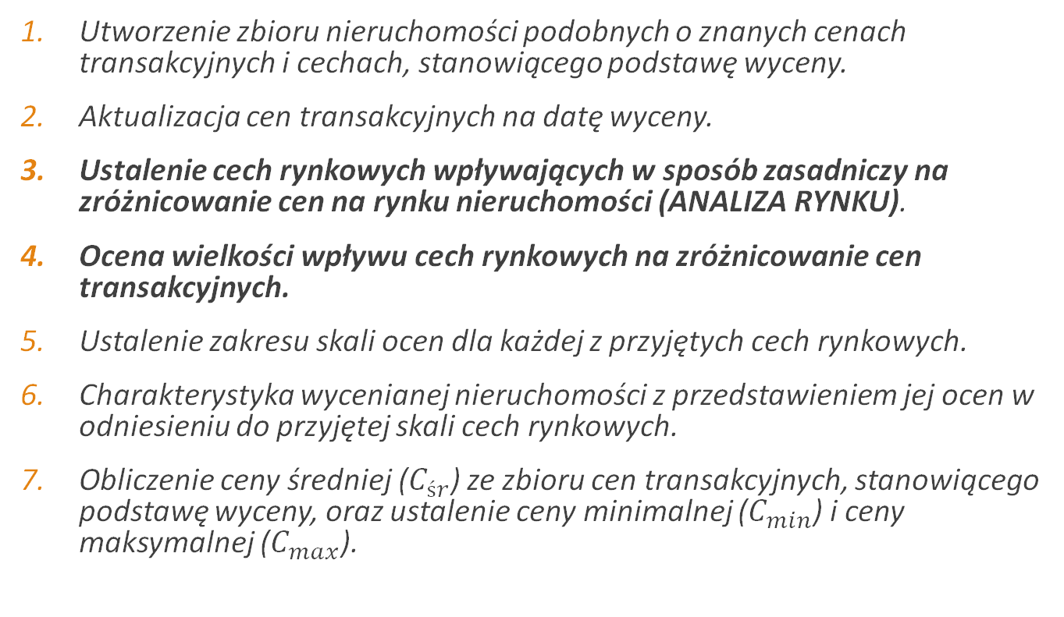
Etapy wyceny metodą korygowania ceny średniej
Utworzenie zbioru nieruchomości podobnych o znanych cenach transakcyjnych i cechach, stanowiącego podstawę wyceny.
Aktualizacja cen transakcyjnych na datę wyceny.
Ustalenie cech rynkowych wpływających w sposób zasadniczy na zróżnicowanie cen na rynku nieruchomości (ANALIZA RYNKU).
Ocena wielkości wpływu cech rynkowych na zróżnicowanie cen transakcyjnych.
Ustalenie zakresu skali ocen dla każdej z przyjętych cech rynkowych.
Charakterystyka wycenianej nieruchomości z przedstawieniem jej ocen w odniesieniu do przyjętej skali cech rynkowych.
Obliczenie ceny średniej ($C_{śr}$) ze zbioru cen transakcyjnych, stanowiącego podstawę wyceny, oraz ustalenie ceny minimalnej ($C_{min}$) i ceny maksymalnej ($C_{max}$).

Slide 30
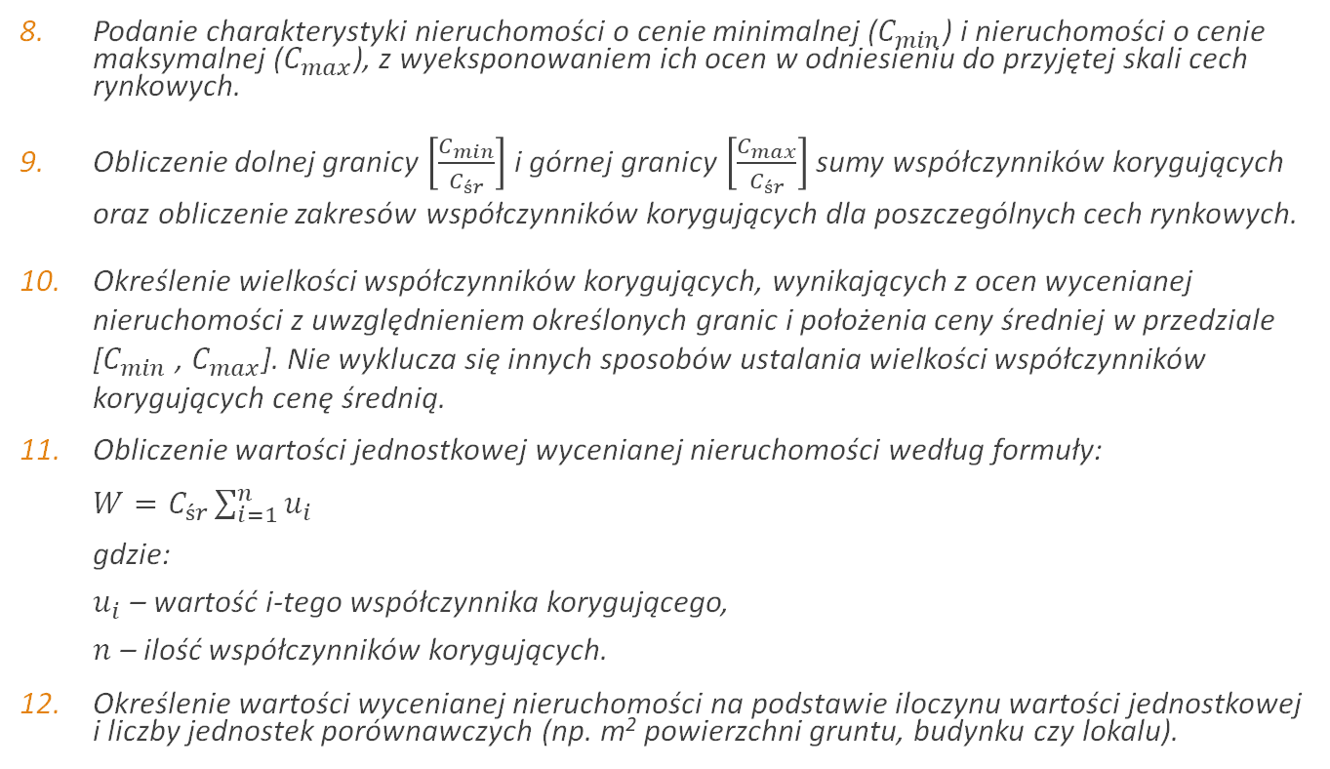
Etapy wyceny metodą korygowania ceny średniej
Podanie charakterystyki nieruchomości o cenie minimalnej ($C_{min}$) i nieruchomości o cenie maksymalnej ($C_{max}$), z wyeksponowaniem ich ocen w odniesieniu do przyjętej skali cech rynkowych.
Obliczenie dolnej granicy $\left[\frac{C_{min}}{C_{śr}}\right]$ i górnej granicy $\left[\frac{C_{max}}{C_{śr}}\right]$ sumy współczynników korygujących oraz obliczenie zakresów współczynników korygujących dla poszczególnych cech rynkowych.
Określenie wielkości współczynników korygujących, wynikających z ocen wycenianej nieruchomości z uwzględnieniem określonych granic i położenia ceny średniej w przedziale [$C_{min}$ , $C_{max}$]. Nie wyklucza się innych sposobów ustalania wielkości współczynników korygujących cenę średnią.
Obliczenie wartości jednostkowej wycenianej nieruchomości według formuły:
$W=C_{śr}\sum_{i=1}^{n}{u_{i}}$
gdzie:
$u_{i}$ – wartość i-tego współczynnika korygującego,
$n$ – ilość współczynników korygujących.
Określenie wartości wycenianej nieruchomości na podstawie iloczynu wartości jednostkowej i liczby jednostek porównawczych (np. m² powierzchni gruntu, budynku czy lokalu).

Slide 31
Aktualizacja cen na datę wyceny
Do określenia wartości nieruchomości przyjmuje się nieruchomości podobne do nieruchomości wycenianej, które były przedmiotem obrotu rynkowego w okresie możliwie najbliższym poprzedzającym datę, na którą określa się wartość nieruchomości. Przyjęcie dłuższego niż dwuletni okresu badania cen wymaga uzasadnienia w operacie szacunkowym (§ 5. 1. Rozporządzenia).
W przypadku zmian poziomu cen wskutek upływu czasu na analizowanym rynku nieruchomości, ceny nieruchomości podobnych aktualizuje się na dzień określenia wartości nieruchomości. Przyjęty poziom zmian cen lub stwierdzenie braku zmian cen wymaga uzasadnienia w operacie szacunkowym.

Slide 32
Aktualizacja cen na datę wyceny
„Oddzielne badanie linii trendu”
Przyjęcie cechy „czas” jako jednej z cechy możliwe wpływającej na ceny transakcyjne.
Inne metody.

Slide 33
Aktualizacja cen – linia trendu
Sprawdzamy, czy parametr kierunkowy, czyli w tym przypadku liczba -184.35 jest istotnie różna od zera. Jeżeli tak dokonujemy aktualizacji. Jak? Wszystko zależy od skali. Tutaj analizujemy dni. Czyli średnio dziennie cena spadała o 184,35 zł. Jeżeli cena transakcyjna z 01.01.2015 roku wynosiła 300 000 zł, a dokonujemy wyceny na dzień 31.12.2015 roku, to aktualizujemy cenę transakcyjną o (31.12.2015 - 01.01.2015)=365 dni => 365*-184,35+300 000 = 232 712,25 zł.

Slide 34
Analiza rynku w podejściu porównawczym (wykład 3 – st.)
Analiza rynku nieruchomości podobnych dokonywana jest przy uwzględnieniu:
rodzaju rynku (np. rynek lokali mieszkalnych, lokali handlowych, gruntów niezabudowanych)
obszaru rynku (np. osiedle mieszkaniowe, dzielnica, miasto, gmina);
okresu badania cen (np. miesiąc, kwartał, rok);
informacji o popycie i podaży, potencjału rozwojowego oraz innych istotnych czynników ekonomicznych
Analiza rynku ma na celu ustalenie cech rynkowych.

Slide 35
Cechy rynkowe
§ 6. 1. Cechy rynkowe to właściwości, które różnicują ceny w zbiorze nieruchomości stanowiącym podstawę wyceny. Ustala się je na podstawie znajomości cech nieruchomości podobnych ze zbioru stanowiącego podstawę wyceny oraz ich cen.
2. Każdą cechę rynkową należy opisać, a także określić i opisać jej skalę ocen. Przyjęta skala ocen cechy rynkowej powinna wynikać z cen i cech nieruchomości w zbiorze nieruchomości podobnych stanowiącym podstawę wyceny.
3. Dla każdej cechy rynkowej należy także ocenić jej wpływ na zróżnicowanie cen w zbiorze nieruchomości podobnych stanowiącym podstawę wyceny. Wpływ ten określa się w szczególności na podstawie analizy cen i cech nieruchomości w zbiorze nieruchomości podobnych stanowiącym podstawę wyceny lub w inny wskazany w operacie szacunkowym sposób.

Slide 36
Szacowanie wag cech rynkowych
Wielkość wpływu cech rynkowych na zróżnicowanie cen transakcyjnych oraz skalę ocen danej cechy można określić w zależności od stanu rynku, uwzględniając:
  wyniki analizy danych o cenach i cechach rynkowych nieruchomości podobnych będących przedmiotem obrotu rynkowego na określonym na potrzeby wyceny rynku nieruchomości;
  analogię do podobnych pod względem rodzaju i obszaru rynków lokalnych;
  badanie i/lub obserwację preferencji potencjalnych nabywców nieruchomości;
  inny wiarygodny sposób.

Slide 37
Metoda ceteris paribus – procedura (wykład 2 – niest).
1
Oblicz rozstęp cen: $ΔC=C_{max}−C_{min}$
Oblicz rozstęp cen: Δ𝐶=𝐶_𝑚𝑎𝑥−𝐶_𝑚𝑖𝑛
2
Znajdź pary nieruchomości różniące się oceną tylko jednej cechy rynkowej w pełnym jej zakresie
3
Oblicz różnicę cen w każdej parze: $C_{pmax}−C_{pmin}$
Oblicz różnicę cen w każdej parze: 𝐶_𝑝𝑚𝑎𝑥−𝐶_𝑝𝑚𝑖𝑛
4
Oblicz wagi dla każdej cechy: $wi= \frac{C_{pmax}−C_{pmin}}{ΔC}$
Oblicz wagi dla każdej cechy: 𝑤_{𝑖}= (𝐶_𝑝𝑚𝑎𝑥−𝐶_𝑝𝑚𝑖𝑛)/Δ𝐶
5
Gdy $\sum_{i=1}^{j}{w_{i}}≠1$, przeskaluj je według wzoru: $w_{i}^{′}=\frac{wi}{\sum_{i=1}^{j}{wi}}∗100\%$
Gdy ∑_(𝑖=1)^𝑗▒𝑤_𝑖 ≠1, przeskaluj je według wzoru: 𝑤_𝑖^′=𝑤_{𝑖/(∑_(}𝑖=1)^𝑗▒𝑤_{𝑖)}∗100%

Slide 38
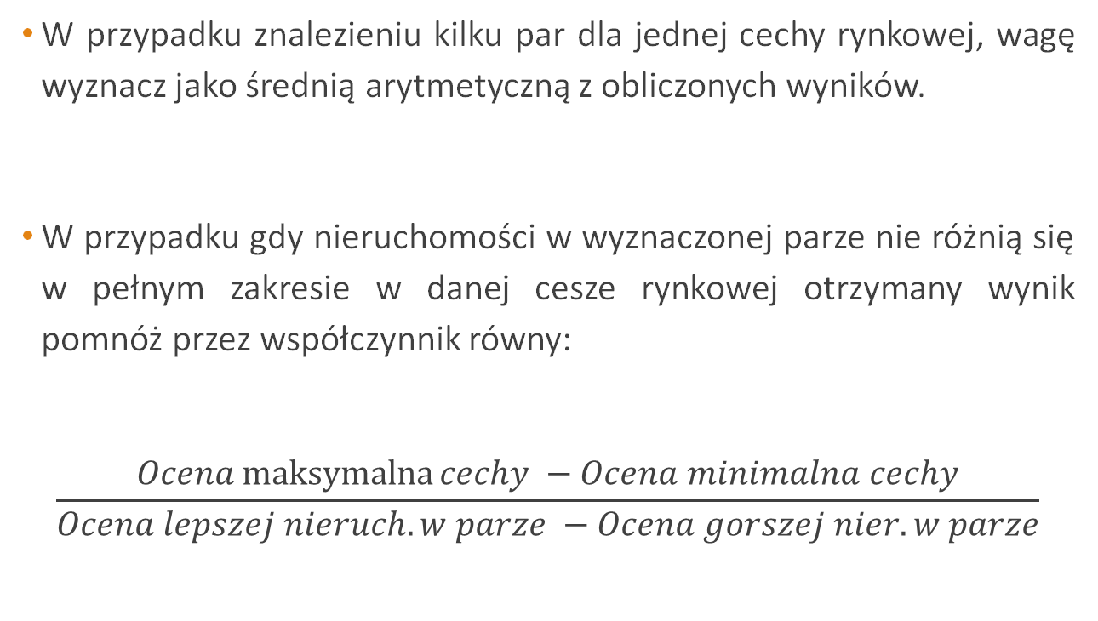
Metoda ceteris paribus - uwagi
W przypadku znalezieniu kilku par dla jednej cechy rynkowej, wagę wyznacz jako średnią arytmetyczną z obliczonych wyników.
W przypadku gdy nieruchomości w wyznaczonej parze nie różnią się w pełnym zakresie w danej cesze rynkowej otrzymany wynik pomnóż przez współczynnik równy:
$$\frac{Ocena\operatorname{maksymalna}{cechy −Ocena minimalna cechy}}{Ocena lepszej nieruch. w parze −Ocena gorszej nier. w parze}$$

Slide 39
Metoda ceteris paribus - przykład
Lp. | Cena jedn. | Piętro | Położenie | Wielkość
1 | 3200 | 0 | 0 | 0
2 | 3600 | 2 | 0 | 0
3 | 3400 | 1 | 0 | 0
4 | 3800 | 0 | 0 | 1
5 | 4200 | 2 | 2 | 0
max | 4200 | 2 | 2 | 1
min | 3200 | 0 | 0 | 0
Róż. | 1000 | 2 | 2 | 1

Slide 40
Metoda ceteris paribus - przykład
Lp. | Cena jedn. | Piętro | Położenie | Wielkość
1 | 3200 | 0 | 0 | 0
2 | 3600 | 2 | 0 | 0
3 | 3400 | 1 | 0 | 0
4 | 3800 | 0 | 0 | 1
5 | 4200 | 2 | 2 | 0
Pary nieruchomości dla cechy piętro | Obliczenie wagi cechy piętro
1 oraz 2 | (3600-3200)/1000 = 0,4
1 oraz 3 | [(3400-3200)/1000]*2 = 0,4
2 oraz 3 | [(3600-3400)/1000]*2 = 0,4
Średnia arytmetyczna | 0,4
Waga „wstępna” | 40%

Slide 41
Metoda ceteris paribus - przykład
Lp. | Cena jedn. | Piętro | Położenie | Wielkość
1 | 3200 | 0 | 0 | 0
2 | 3600 | 2 | 0 | 0
3 | 3400 | 1 | 0 | 0
4 | 3800 | 0 | 0 | 1
5 | 4200 | 2 | 2 | 0
Pary nieruchomości dla cechy położenie | Obliczenie wagi cechy piętro
2 oraz 5 | (4200-3600)/1000 = 0,6
Średnia arytmetyczna | 0,6
Waga „wstępna” | 60%

Slide 42
Metoda ceteris paribus - przykład
Lp. | Cena jedn. | Piętro | Położenie | Wielkość
1 | 3200 | 0 | 0 | 0
2 | 3600 | 2 | 0 | 0
3 | 3400 | 1 | 0 | 0
4 | 3800 | 0 | 0 | 1
5 | 4200 | 2 | 2 | 0
Pary nieruchomości dla cechy położenie | Obliczenie wagi cechy piętro
1 oraz 4 | (3800-3200)/1000 = 0,6
Średnia arytmetyczna | 0,6
Waga „wstępna” | 60%

Slide 43
Metoda ceteris paribus - przykład
Cechy rynkowe | Waga wstępna | Waga przeskalowana
Piętro | 40% | 40%/160% = 25%
Położenie | 60% | 60%/160% = 37,5%
Wielkość | 60% | 60%/160% = 37,5%
Suma | 160% | 100%

Slide 44
Wsp. determinacji R²
Metoda statystyczna
Nie wymaga „specyficznych” transakcji
Zazwyczaj wymaga większej ilość transakcji
Nie uwzględnia związków pośrednich wynikających z innych zmiennych

Slide 45
Wsp. determinacji R² - procedura
1
Oblicz wsp. korelacji Pearsona pomiędzy ceną jednostkową oraz każdą cechą rynkową ze wzoru:$r_{i}=\frac{\sum_{i=1}^{n}{(x_{i}−\overline{x})(y_{i}−\overline{y})}}{\sqrt{\sum_{i=1}^{n}{{(x_{i}^{}−\overline{x})}^{2}}}\sqrt{\sum_{i=1}^{n}{{(y_{i}^{}−\overline{y})}^{2}}}}$
Oblicz wsp. korelacji Pearsona pomiędzy ceną jednostkową oraz każdą cechą rynkową ze wzoru: 𝑟_𝑖=(∑_(𝑖=1)^𝑛▒〖(𝑥_𝑖−𝑥 ̅)(𝑦_𝑖−𝑦 ̅)〗)/(√(∑_(𝑖=1)^𝑛▒〖(𝑥_𝑖^ −𝑥 ̅)〗^2 ) √(∑_(𝑖=1)^𝑛▒〖(𝑦_𝑖^ −𝑦 ̅)〗^2 ))
2
Jeżeli dla danej cechy ${|r}_{i}|≤0.2$odrzuć cechę z dalszej analizy. Pozostałe obliczone współczynniki podnieś do kwadratu W ten sposób otrzymasz współczynnik determinacji $r_{i}^{2}.$
Jeżeli dla danej cechy 〖|𝑟〗_𝑖 |≤0.2 odrzuć cechę z dalszej analizy. Pozostałe obliczone współczynniki podnieś do kwadratu W ten sposób otrzymasz współczynnik determinacji 𝑟_𝑖^2.
3
Oblicz wagi cech zgodnie ze wzorem: $w_{i}=\frac{r_{i}^{2}}{\sum_{i=1}^{j}{r_{i}^{2}}}∗100\%$
Oblicz wagi cech zgodnie ze wzorem: 𝑤_𝑖=(𝑟_𝑖^2)/(∑_(𝑖=1)^𝑗▒𝑟_𝑖^2 )∗100%

Slide 46
Wsp. determinacji R² - przykład
Lp. | Cena j. | Wsp. kształtu | Otoczenie | Uzbrojenie | Powierzchnia | Dojazd | Nachylenie
1 | 35,59 | 7,42 | 1 | 0 | 1124 | 0 | 2
2 | 46,15 | 7,26 | 2 | 2,5 | 1300 | 2 | 0
3 | 29,17 | 5,46 | 1 | 3 | 2400 | 2 | 0
4 | 30,29 | 6,91 | 1 | 2,5 | 3169 | 3 | 0
5 | 20,00 | 6,33 | 1 | 3 | 800 | 1 | 0
6 | 53,07 | 8,79 | 1 | 4 | 1790 | 2 | 3
7 | 30,42 | 5,42 | 2 | 2 | 932 | 3 | 1
8 | 26,32 | 5,07 | 1 | 1,5 | 3800 | 1 | 3
9 | 28,41 | 7,50 | 1 | 2 | 1056 | 1 | 1
10 | 41,74 | 5,00 | 2 | 4 | 1150 | 2 | 0
11 | 53,50 | 7,09 | 1 | 0 | 1028 | 1 | 1
12 | 22,08 | 3,17 | 0 | 0 | 1200 | 1 | 2
Podczas wyceny zawsze pamiętaj jak sklasyfikowałeś oceny cech! Np. w powyższym przykładzie większa wartość cechy „Nachylenie” jest niekorzystna, ponieważ odzwierciedla liczbę warstwic przechodzących przez nieruchomości. Charakter zależności pokaże wsp. korelacji oraz parametry regresji.

Slide 47
Wsp. determinacji R² - przykład
- | Wsp. kształtu | Otoczenie | Uzbrojenie | Powierzchnia | Dojazd | Nachylenie
Wsp. korelacji | 0,584 | 0,370 | 0,134 | -0,173 | 0,114 | 0,098
Odrzucenie | NIE | NIE | TAK | TAK | TAK | TAK
Wsp. determinacji | 0,342 | 0,137 | - | - | - | -
Wagi cech | 0,342/(0,342+ 0,137) ≈ 71% | 0,137/(0,342+ 0,137 ≈ 29%

Slide 48
Standaryzowane parametry regresji
Metoda statystyczna
Uwzględnia związki pośrednie pomiędzy zmiennymi
Zazwyczaj wymagana jest większa liczba transakcji
Nie wymaga transakcji „specyficznych” jak przy metodzie ceteris paribus

Slide 49
Standaryzowane parametry regresji - procedura
1
Wyznacz równanie regresji wielorakiej: $y=a_{0}+\sum_{i=1}^{k}{{a_{i}x}_{i}+ε}$
Wyznacz równanie regresji wielorakiej: 𝑦=𝑎_0+∑_(𝑖=1)^𝑘▒〖〖𝑎_𝑖 𝑥〗_𝑖+𝜀〗
2
Sprawdź istotność otrzymanych parametrów za pomocą testu t-Studenta na poziomie α = 0,05. W przypadku wykrycia zmiennych nieistotnych, usuń je z modelu i ponownie wyznacz równanie regresji. Sprawdź ponownie istotność parametrów. Postępuj według schematu aż do uzyskania w modelu tylko istotnych zmiennych.
3
Wyznacz standaryzowane parametry regresji: $a_{i}^{′}=\frac{a_{i}∗s_{xi}}{s_{y}}$, gdzie:
$s_{y}$ - odch. stand. cen, $s_{xi}$ - odch. stand. i-tej cechy rynkowej.
Wyznacz standaryzowane parametry regresji: 𝑎_𝑖^′=(𝑎_𝑖∗𝑠_𝑥𝑖)/𝑠_𝑦 , gdzie:
𝑠_𝑦 - odch. stand. cen, 𝑠_𝑥𝑖 - odch. stand. i-tej cechy rynkowej.

Slide 50
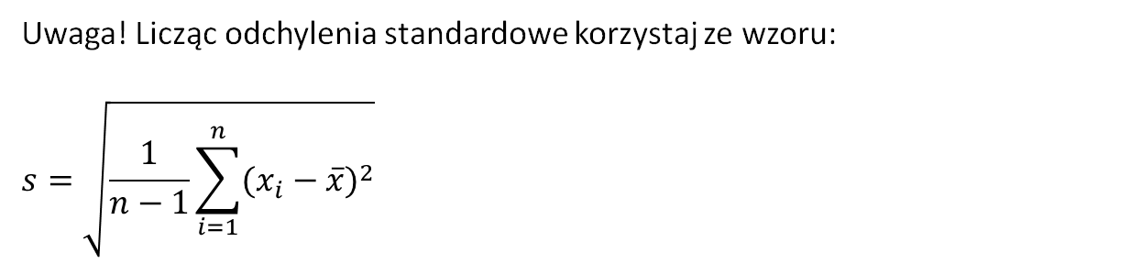
Standaryzowane parametry regresji - procedura
4
Wyznacz cechy rynkowe ze wzoru: $w_{i}=\frac{|a_{i}^{′}|}{\sum_{i=1}^{k}{|a_{i}^{′}|}}∗100\%$
Wyznacz cechy rynkowe ze wzoru: 𝑤_𝑖=(|𝑎_𝑖^′ |)/(∑_(𝑖=1)^𝑘▒〖|𝑎_𝑖^′ |〗)∗100%
Uwaga! Licząc odchylenia standardowe korzystaj ze wzoru:
$$s=\sqrt{\frac{1}{n−1}\sum_{i=1}^{n}{{(x_{i}−\overline{x})}^{2}}}$$

Slide 51
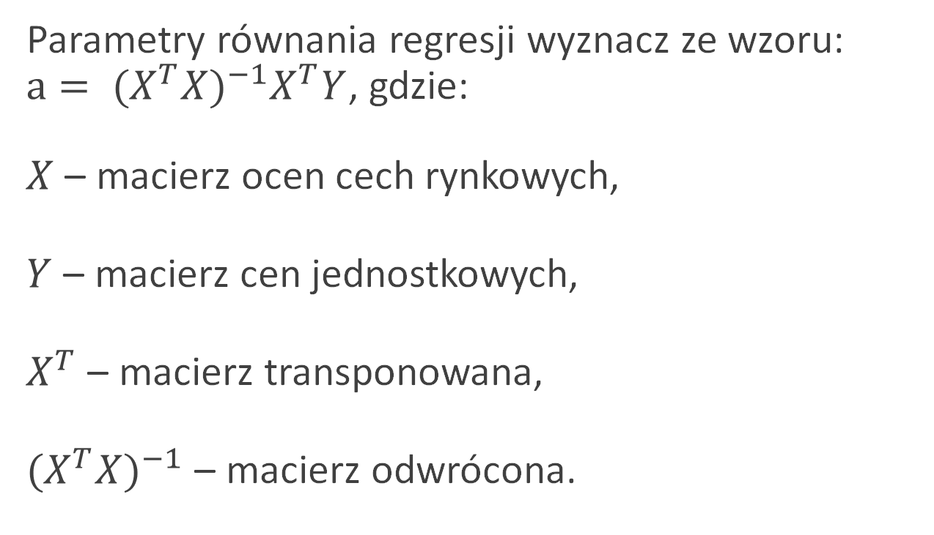
Standaryzowane parametry regresji – wyznaczanie równania regresji
Parametry równania regresji wyznacz ze wzoru:
$a= {(X^{T}X)}^{−1}X^{T}Y$, gdzie:
$X$ – macierz ocen cech rynkowych,
$Y$ – macierz cen jednostkowych,
$X^{T}$ – macierz transponowana,
${(X^{T}X)}^{−1}$ – macierz odwrócona.

Slide 52
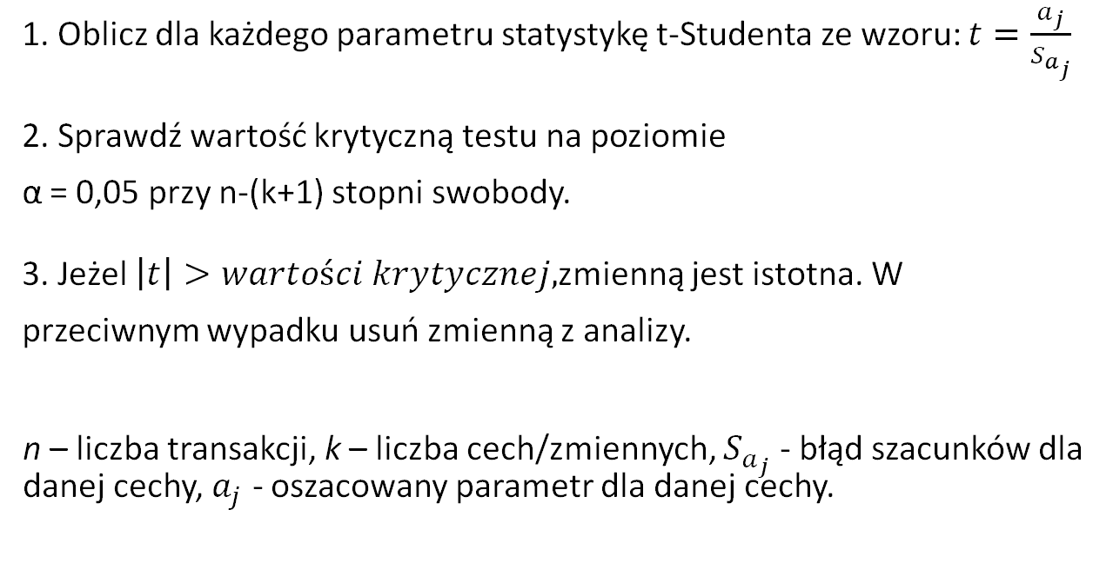
Sprawdzanie istotności parametrów
1. Oblicz dla każdego parametru statystykę t-Studenta ze wzoru: $t=\frac{a_{j}}{S_{a_{j}}}$
2. Sprawdź wartość krytyczną testu na poziomie
α = 0,05 przy n-(k+1) stopni swobody.
3. Jeżel $\left|t\right|>wartości krytycznej,$zmienną jest istotna. W przeciwnym wypadku usuń zmienną z analizy.
n – liczba transakcji, k – liczba cech/zmiennych, $S_{a_{j}}$ - błąd szacunków dla danej cechy, $a_{j}$ - oszacowany parametr dla danej cechy.

Slide 53
Standaryzowane parametry regresji – przykład
Cena za 1 m2 | Uzbrojenie | Otoczenie | Położenie
40,00 | 2,50 | 7,00 | 2,50
94,34 | 3,50 | 7,00 | 2,50
7,14 | 1,50 | 1,00 | 3,00
47,62 | 2,50 | 7,00 | 3,00
88,81 | 2,50 | 7,00 | 4,00
15,00 | 1,50 | 4,00 | 1,00
15,00 | 1,50 | 3,00 | 1,00
15,00 | 1,50 | 3,00 | 1,00
10,20 | 1,50 | 4,00 | 3,00
139,17 | 3,50 | 7,00 | 4,00
40,00 | 3,50 | 3,00 | 2,50
40,00 | 3,50 | 4,00 | 2,50
40,00 | 3,50 | 4,00 | 2,50
47,02 | 1,50 | 4,00 | 3,00
30,00 | 1,50 | 3,00 | 2,50
28,90 | 1,50 | 4,00 | 3,00
17,00 | 1,00 | 4,00 | 1,00
9,50 | 1,00 | 4,00 | 4,00
9,00 | 1,00 | 1,00 | 2,50
96,15 | 3,50 | 4,00 | 4,00
39,53 | 3,50 | 3,00 | 2,50
33,00 | 2,50 | 7,00 | 2,50

Slide 54
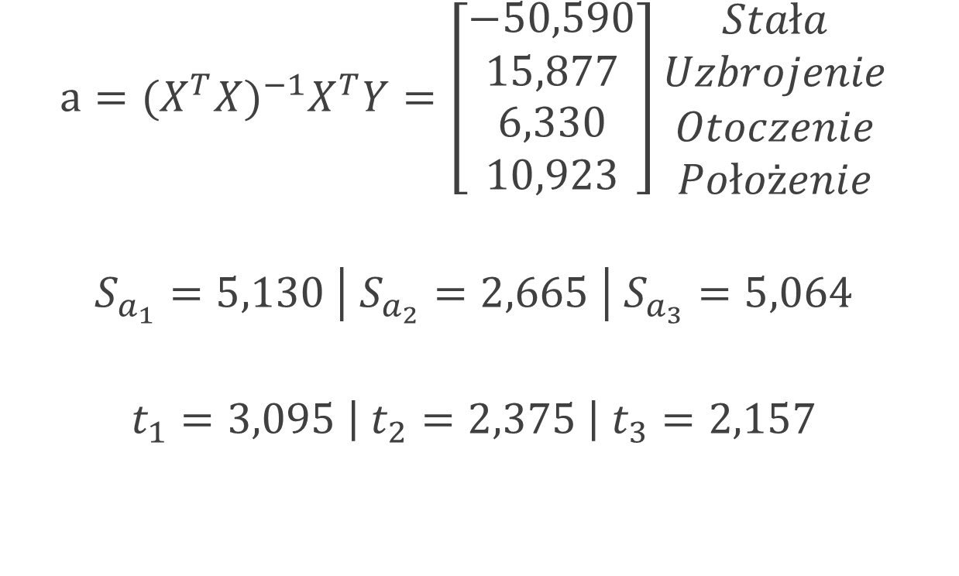
Standaryzowane parametry regresji – przykład
$$a={(X^{T}X)}^{−1}X^{T}Y=\left[\begin{matrix}−50,590 \\ 15,877 \\ \begin{aligned}6,330 \\ 10,923\end{aligned}\end{matrix}\right]\begin{matrix}Stała \\ Uzbrojenie \\ \begin{aligned}Otoczenie \\ Położenie\end{aligned}\end{matrix}$$
$$S_{a_{1}}=5,130 \left| S_{a_{2}}=2,665 \right| S_{a_{3}}=5,064$$
$$t_{1}=3,095 \left| t_{2}=2,375 \right| t_{3}=2,157$$

Slide 55
Standaryzowane parametry regresji – przykład
- | Uzbrojenie | Otoczenie | Położenie
Statystyka t-Studenta | 3,095 | 2,375 | 2,157
Wartość krytyczna z tablic, alfa = 0,05 przy n-(k+1) stopni swobody [22-(3+1) = 18] | 2,101 | 2,101 | 2,101
Istotność cechy | Istotna | Istotna | Istotna
Odchylenie standardowe | 0,99 | 1,89 | 0,95
Standaryzowany parametr | 15,877*0,99/34,46 = 0,45 | 0,35 | 0,30
Wagi cech | 0,45/(0,45+ 0,35+0,30) ≈ 41,2% | 31,5% | 27,3%
Odchylenie standardowe cen = 34,46

Slide 56
Metoda porównywania parami – ciąg dalszy (przykład)
Cena jednostkowa transakcyjna (zł/m2)
4920
6150
3030
948
3243
857
2903
1618
2117
3846
2157
Przedział cenowy | 5293,00
Cena średnia | 2889,91
Cena minimalna | 857,00
Cena maksymalna | 6150,00
Powierzchnia nieruchomości = 306,46 m2

Slide 57
Metoda porównywania parami – ciąg dalszy (przykład)
Cechy rynkowe | Wagi | Skala ocen |  | Rozpiętość ocen | Ocena cech
 |  |  |  |  | X | A | B | C | D
Położenie | 25% | 1 | 5 | 4 | 2,5 | 4 | 3 | 5 | 4
Stan techniczny | 15% | 1 | 5 | 4 | 3 | 4 | 2 | 5 | 1
Standard | 15% | 1 | 6 | 5 | 5 | 3 | 5 | 5 | 4
Architektura | 15% | 1 | 5 | 4 | 3 | 3 | 1 | 5 | 1
Pow. działki | 15% | 1 | 5 | 4 | 1 | 4 | 2 | 1 | 1
Zagospodarowanie terenu | 10% | 1 | 5 | 4 | 5 | 5 | 3 | 2 | 3
Inne | 5% | 1 | 5 | 4 | 5 | 5 | 5 | 4 | 3
Cena transakcyjna |  |  |  |  | ? | 2903 | 1618 | 3846 | 2157
X – Nieruchomość wyceniania, A…D – nieruchomości do porównań

Slide 58
Metoda porównywania parami – ciąg dalszy (przykład)
Lp. | Cechy rynkowe | Skala ocen | Rozpiętość skali | Waga cechy | Zakres kwotowy | Udział kwotowy na jednostkę | Różnica między oceną cechy nieruchomości wycenianej, a nieruchomościami porównawczymi
 |  |  |  |  |  |  | Poprawki korygujące
 |  |  |  |  |  |  | A | B | C | D
1. | Położenie | 1-5 | 4 | 25% | 1323,25 | 330,81 | -1,5 | -0,5 | -2,5 | -1,5
 |  |  |  |  |  |  | -496,22 | -165,41 | -827,03 | -496,22
2. | Stan techniczny | 1-5 | 4 | 15% | 793,95 | 198,49 | -1 | 1 | -2 | 2
 |  |  |  |  |  |  | -198,49 | 198,49 | -396,98 | 396,98
3. | Standard | 1-6 | 5 | 15% | 793,95 | 158,79 | 2 | 0 | 0 | 1
 |  |  |  |  |  |  | 317,58 | 0,00 | 0,00 | 158,79
4. | Architektura | 1-5 | 4 | 15% | 793,95 | 198,49 | 0 | 2 | -2 | 2
 |  |  |  |  |  |  | 0,00 | 396,98 | -396,98 | 396,98
5. | Pow. działki | 1-5 | 4 | 15% | 793,95 | 198,49 | -3 | -1 | 0 | 0
 |  |  |  |  |  |  | -595,46 | -198,49 | 0,00 | 0,00
6. | Zagospodarowanie terenu | 1-5 | 4 | 10% | 529,30 | 132,33 | 0 | 2 | 3 | 2
 |  |  |  |  |  |  | 0,00 | 264,65 | 396,98 | 264,65
7. | Inne | 1-5 | 4 | 5% | 264,65 | 66,16 | 0 | 0 | 1 | 2
 |  |  |  |  |  |  | 0,00 | 0,00 | 66,16 | 132,33
 |  |  |  |  | Suma poprawek |  | -972,59 | 496,22 | -1157,84 | 853,50
 |  |  |  |  | Cena skorygowana |  | 1930,41 | 2114,22 | 2688,16 | 3010,50
Wartość rynkowa 1m2 = (1930,41+2114,22+2688,16+3010,20)/4 = 2435,82 zł/m2
Wartość nieruchomości = 2435,80 zł/m2 * 306,46 m2 = 746 481 zł.

Slide 59
Metoda porównywania parami – ciąg dalszy (przykład)
UWAGA 1: Przykład przy założeniu, że im wyższa ocena danej cechy tym pozytywniejszy jej wpływ na wartość nieruchomości !
NIE ZAWSZE TAK JEST!
Ocena cechy powierzchnia może być odwrotna. Tzn. im mniejsza powierzchnia tym wyższa cena jednostkowa. W tym przypadku przy obliczaniu poprawek należy dodać przy mnożeniu minus np. zamiast 2 * 200 powinno być -2*200.
UWAGA 2: Czy brać do porównań tylko 3 albo 4 nieruchomości? Jak wskazuje nota interpretacyjna? Osobiste przekonanie: lepiej stosować Rozporządzenie bezpośrednio i dokonać porównania ze wszystkimi nieruchomościami, przez co nasz wynik jest bardziej stabilny.

Slide 60
Metoda korygowania ceny średniej – ciąg dalszy (przykład) (wykład 4 - st.)
Cena jednostkowa transakcyjna (zł/m2)
4920
6150
3030
948
3243
857
2903
1618
2117
3846
2157
Cena minimalna | 857,00
Cena maksymalna | 6150,00
Cena średnia | 2889,91
Umin | 0,297
Uśr | 1
Umax | 2,128

Slide 61
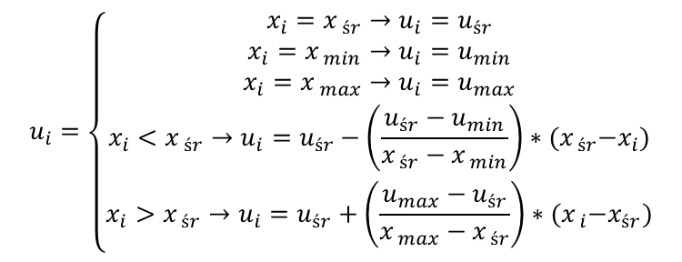
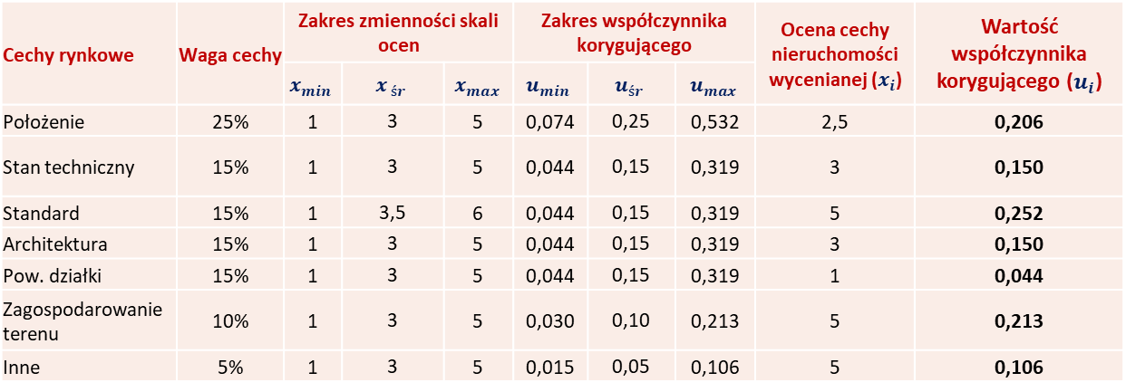
Metoda korygowania ceny średniej – ciąg dalszy (przykład)
Cechy rynkowe | Waga cechy | Zakres zmienności skali ocen |  |  | Zakres współczynnika korygującego |  |  | Ocena cechy nieruchomości wycenianej ($x_{i}$) | Wartość współczynnika korygującego ($u_{i}$)
 |  | $$x_{min}$$ | $$x_{ śr}$$ | $$x_{max}$$ | $$u_{min}$$ | $$u_{śr}$$ | $$u_{max}$$
Położenie | 25% | 1 | 3 | 5 | 0,074 | 0,25 | 0,532 | 2,5 | 0,206
Stan techniczny | 15% | 1 | 3 | 5 | 0,044 | 0,15 | 0,319 | 3 | 0,150
Standard | 15% | 1 | 3,5 | 6 | 0,044 | 0,15 | 0,319 | 5 | 0,252
Architektura | 15% | 1 | 3 | 5 | 0,044 | 0,15 | 0,319 | 3 | 0,150
Pow. działki | 15% | 1 | 3 | 5 | 0,044 | 0,15 | 0,319 | 1 | 0,044
Zagospodarowanie terenu | 10% | 1 | 3 | 5 | 0,030 | 0,10 | 0,213 | 5 | 0,213
Inne | 5% | 1 | 3 | 5 | 0,015 | 0,05 | 0,106 | 5 | 0,106
Suma współczynników korygujących = 1,121
Wartość nieruchomości = 1,121 * 2889,91 zł/m2 * 306,46 m2 = 992 805 zł
$$u_{i}=\left\{\begin{aligned}x_{i}=x_{ śr}→u_{i}=u_{śr} \\ x_{i}=x_{ min}→u_{i}=u_{min} \\ x_{i}=x_{ max}→u_{i}=u_{max} \\ x_{i}<x_{ śr}→u_{i}=u_{śr}−\left(\frac{u_{śr}−u_{min}}{x_{ śr}−x_{ min}}\right)∗{(x}_{ śr}−x_{i}) \\ x_{i}>x_{ śr}→u_{i}=u_{śr}+\left(\frac{u_{max}−u_{śr}}{x_{ max}−x_{ śr}}\right)∗{(x}_{ i}−x_{śr})\end{aligned}\right.$$
Wzór na obliczenie współczynnika korygującego przy założeniu, że im wyższa ocena danej cechy tym wyższa wartość nieruchomości.
JEDEN Z MOŻLIWYCH SPOSOBÓW!

Slide 62

Metoda korygowania ceny średniej – ciąg dalszy (przykład)
Wzór na obliczenie współczynnika korygującego przy założeniu, że im wyższa ocena danej cechy tym niższa wartość nieruchomości.
$$u_{i}=\left\{\begin{aligned}x_{i}=x_{ śr}→u_{i}=u_{śr} \\ x_{i}=x_{ min}→u_{i}=u_{max} \\ x_{i}=x_{ max}→u_{i}=u_{min} \\ x_{i}<x_{ śr}→u_{i}=u_{śr}+\left(\frac{u_{max}−u_{śr}}{x_{ śr}−x_{ min}}\right)∗{(x}_{ śr}−x_{i}) \\ x_{i}>x_{ śr}→u_{i}=u_{śr}−\left(\frac{u_{śr}−u_{min}}{x_{ max}−x_{ śr}}\right)∗{(x}_{ i}−x_{śr})\end{aligned}\right.$$

Slide 63
Metoda statystycznej analizy rynku – metoda regresji (przykład)
Cena za 1 m2 | Uzbrojenie | Otoczenie | Położenie
40,00 | 2,50 | 7,00 | 2,50
94,34 | 3,50 | 7,00 | 2,50
7,14 | 1,50 | 1,00 | 3,00
47,62 | 2,50 | 7,00 | 3,00
88,81 | 2,50 | 7,00 | 4,00
15,00 | 1,50 | 4,00 | 1,00
15,00 | 1,50 | 3,00 | 1,00
15,00 | 1,50 | 3,00 | 1,00
10,20 | 1,50 | 4,00 | 3,00
139,17 | 3,50 | 7,00 | 4,00
40,00 | 3,50 | 3,00 | 2,50
40,00 | 3,50 | 4,00 | 2,50
40,00 | 3,50 | 4,00 | 2,50
47,02 | 1,50 | 4,00 | 3,00
30,00 | 1,50 | 3,00 | 2,50
28,90 | 1,50 | 4,00 | 3,00
17,00 | 1,00 | 4,00 | 1,00
9,50 | 1,00 | 4,00 | 4,00
9,00 | 1,00 | 1,00 | 2,50
96,15 | 3,50 | 4,00 | 4,00
39,53 | 3,50 | 3,00 | 2,50
33,00 | 2,50 | 7,00 | 2,50

Slide 64
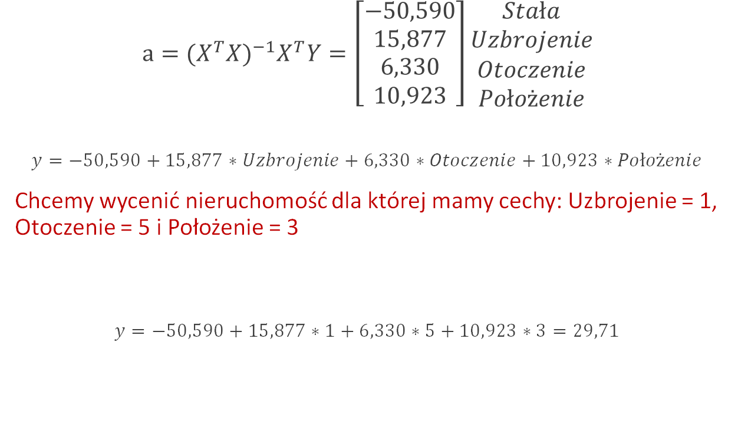
Metoda statystycznej analizy rynku – metoda regresji (przykład)
$$a={(X^{T}X)}^{−1}X^{T}Y=\left[\begin{matrix}−50,590 \\ 15,877 \\ \begin{aligned}6,330 \\ 10,923\end{aligned}\end{matrix}\right]\begin{matrix}Stała \\ Uzbrojenie \\ \begin{aligned}Otoczenie \\ Położenie\end{aligned}\end{matrix}$$
$$y=−50,590+15,877∗Uzbrojenie+6,330∗Otoczenie+10,923∗Położenie$$
Chcemy wycenić nieruchomość dla której mamy cechy: Uzbrojenie = 1, Otoczenie = 5 i Położenie = 3
$$y=−50,590+15,877∗1+6,330∗5+10,923∗3=29,71$$
Wartość
1 m2

Slide 65
Podejście dochodowe – opis ()
Stosowane jest w przypadku określania wartości nieruchomości generujących dochód bądź stwarzających możliwość osiągania dochodu, przy założeniu, że dochód jest podstawowym czynnikiem wpływającym na wartość tych nieruchomości.
Głównie wykorzystywane do określania wartości nieruchomości komercyjnych, przemysłowych, handlowych itp.
Metody wyceny:
metoda inwestycyjna
metoda zysków

Slide 66
Podejście dochodowe – metoda inwestycyjna
Podstawą obliczania dochodu z nieruchomości są wpływy czynszowe, uzyskiwane z najmu, dzierżawy i innych praw do nieruchomości, oraz wpływy pozaczynszowe.
  Typowymi nieruchomościami, w przypadku których stosuje się metodę inwestycyjną, są obiekty: biurowe, magazynowe, handlowe, lokale użytkowe, garaże wielostanowiskowe itp.
  Wpływy w tego rodzaju obiektach dotyczą gruntu i jego części składowych.

Slide 67
Podejście dochodowe – metoda zysków
Podstawą obliczania dochodu z nieruchomości jest część dochodu z działalności gospodarczej prowadzonej na nieruchomości, ściśle związanej z jej specjalistycznym charakterem, który determinuje rodzaj tej działalności.
  Typowymi nieruchomościami dla których stosuje się metodę zysków, są: hotele, stacje benzynowe, restauracje, obiekty sportowo-rekreacyjne, sale widowiskowe, kina itp.
  Wpływy w tego rodzaju obiektach uzależnione są od dochodów z działalności prowadzonej na nieruchomości, w szczególności przez użytkownika, i stanowią odpowiednik wpływów czynszowych.

Slide 68
Podejście dochodowe – techniki w ramach metod
Technika kapitalizacji prostej – zakładamy stałe dochody w czasie (zdecydowana większość wycen). Technikę tą stosuje się zwykle do nieruchomości, które mogą być przedmiotem wynajęcia (szacuje się dla nich potencjalne dochody).
Technika dyskontowania strumieni dochodów – zakładamy zmienne dochody w czasie (np. co wynika na przykład z planowanych działań na nieruchomości – część nieruchomości wyłączona z najmu; albo na przykład w wyniku umów najmu zawartych na czas określony).

Slide 69
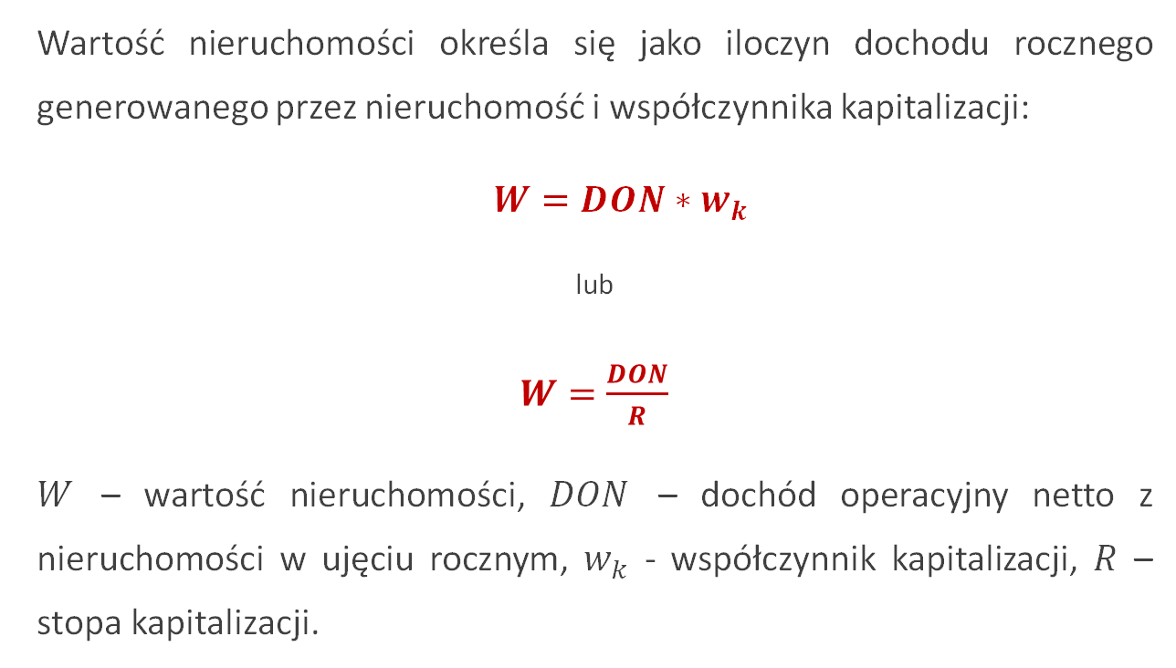
Technika kapitalizacji prostej
Wartość nieruchomości określa się jako iloczyn dochodu rocznego generowanego przez nieruchomość i współczynnika kapitalizacji:
$W=DON∗w_{k}$
lub
$W=\frac{DON}{R}$
$W$ – wartość nieruchomości, $DON$ – dochód operacyjny netto z nieruchomości w ujęciu rocznym, $w_{k}$ - współczynnik kapitalizacji, $R$ – stopa kapitalizacji.

Slide 70
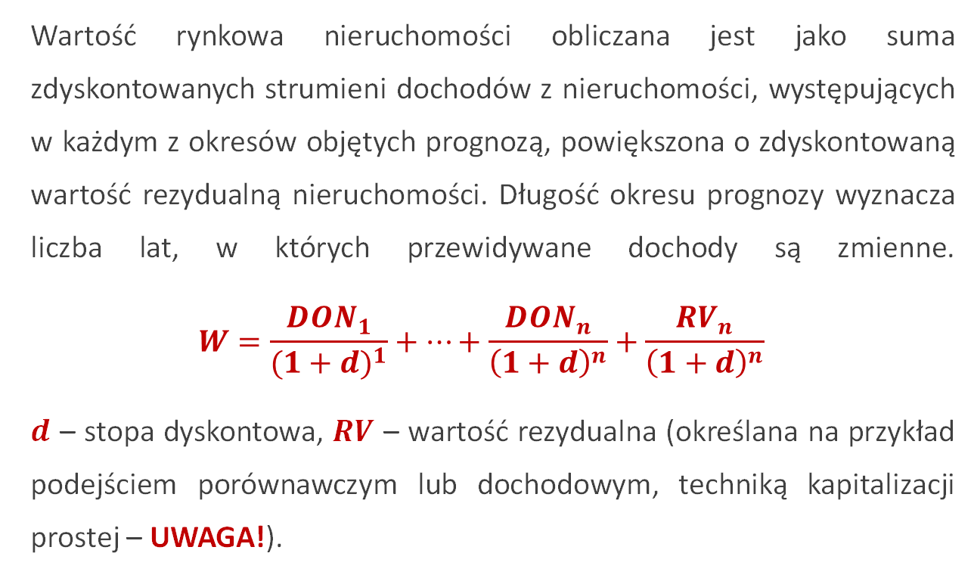
Technika dyskontowania strumieni dochodów
Wartość rynkowa nieruchomości obliczana jest jako suma zdyskontowanych strumieni dochodów z nieruchomości, występujących w każdym z okresów objętych prognozą, powiększona o zdyskontowaną wartość rezydualną nieruchomości. Długość okresu prognozy wyznacza liczba lat, w których przewidywane dochody są zmienne.
$W=\frac{{DON}_{1}}{{(1+d)}^{1}}+…+\frac{{DON}_{n}}{{\left(1+d\right)}^{n}}+\frac{{RV}_{n}}{{\left(1+d\right)}^{n}}$
$d$ – stopa dyskontowa, $RV$ – wartość rezydualna (określana na przykład podejściem porównawczym lub dochodowym, techniką kapitalizacji prostej – UWAGA!).

Slide 71
Dochód operacyjny netto w metodzie inwestycyjnej
Potencjalny dochód brutto (PDB): wyznaczany przy założeniu, że potencjał nieruchomości jest wykorzystany w 100%, co oznacza, że nie występują straty z tytułu pustostanów, zwolnień z płatności czynszu i zaległości czynszowych, przy czym szacunek dochodów uwzględnia zasady panujące na danym rynku i stan wycenianej nieruchomości (główne dochody = czynsze z najmu).
Efektywny dochód brutto (EDB) = PDB – pustostany/zaległości czynszowe/zwolnienia w płatnościach
Dochód operacyjny netto (DON) = EDB – Wydatki operacyjne (podatki od nieruchomości, opłaty roczne za użytkowanie wieczyste gruntu, koszty mediów, nakłady na konserwację i naprawy bieżące, koszty zarządzania, koszty ubezpieczenia i ochrony nieruchomości oraz inne koszty ponoszone okresowo. Do wydatków operacyjnych zalicza się również średni roczny nakład związany z powtarzającymi się regularnie wydatkami na wymianę elementów stałego wyposażenia).
Do wydatków operacyjnych nie zalicza się: odpisów amortyzacyjnych; spłat rat kapitałowych i odsetkowych od kredytów lub pożyczek; nakładów na remonty, przekraczających bieżącą dbałość o stan techniczny i standard użytkowy, podatku dochodowego.

Slide 72
Główne dochody (czynsze) w metodzie inwestycyjnej – jak szacować?
1. Na podstawie podejścia porównawczego biorąc pod uwagę stawki czynszów z faktycznie zawartych umów.
§ 10. 3. Dochody z nieruchomości obejmują wpływy z czynszów najmu lub dzierżawy, których wysokość można ustalić na podstawie analizy kształtowania się stawek rynkowych tych czynszów, oraz wpływy pozaczynszowe możliwe do uzyskania z udostępnienia nieruchomości.
2. Dopuszczalne wykorzystanie stawek ofertowych po odpowiedniej korekcie(?).

Slide 73
Dochód operacyjny netto w metodzie zysków
1. Dochód brutto użytkownika (DBU) = Wpływy (przychody) z działalności operacyjnej prowadzonej na nieruchomości (WU) – koszty operacyjne użytkownika (KOU; związane z prowadzeniem działalności np. koszty zakupu towarów, materiałów i usług, płace personelu wraz z narzutami, koszty związane z odtwarzaniem majątku trwałego i wyposażenia, koszty reklamy).
2. Dochód operacyjny netto użytkownika (DONU) = DBU – Wydatki operacyjne (WO).
3. Dochód operacyjny netto właściciela nieruchomości (DON) – udział właściciela nieruchomości w DONU. Wysokość tego dochodu wyznacza się na podstawie danych rynkowych lub w inny uzasadniony sposób.

Slide 74
Stopa kapitalizacji w technice kapitalizacji prostej
Współczynnik kapitalizacji - odzwierciedla okres, w którym powinien nastąpić zwrot środków poniesionych na nabycie nieruchomości podobnych z dochodów możliwych do uzyskania z tych nieruchomości podobnych.
Jak ustalić stopę kapitalizacji?
Na podstawie badania rynku nieruchomości podobnych do nieruchomości wycenianej jako wzajemną relację między cenami transakcyjnymi uzyskanymi za nieruchomości podobne a dochodami możliwymi do uzyskania z tych nieruchomości.

Slide 75
Stopa dyskontowa w technice dyskontowania strumieni dochodów
1) Dyskontowania dokonuje się na dzień określenia wartości nieruchomości przy użyciu stopy dyskontowej. Stopa dyskontowa powinna uwzględniać stopę zwrotu wymaganą przez nabywców nieruchomości podobnych do nieruchomości wycenianej, przy uwzględnieniu stopnia ryzyka inwestowania w wycenianą nieruchomość.
2) W przypadku niewystarczających danych z rynku nieruchomości stopę dyskontową określa się na podstawie rentowności bezpiecznych, długoterminowych lokat na rynku kapitałowym, z uwzględnieniem stopnia ryzyka przy inwestowaniu w nieruchomości podobne do nieruchomości wycenianej.

Slide 76
Podejście kosztowe - opis
Podejście kosztowe polega na określaniu wartości nieruchomości przy założeniu, że wartość ta odpowiada kosztom jej odtworzenia, pomniejszonym o wartość zużycia nieruchomości. Przy podejściu tym określa się oddzielnie koszt nabycia gruntu i koszt odtworzenia jego części składowych.
Koszt nabycia gruntu = wartość rynkowa gruntu (np. za pomocą podejścia porównaczego);
Koszt odtworzenia części składowych = kwotę równą kosztom ich odtworzenia lub kosztom ich zastąpienia, pomniejszoną o wartość zużycia tych części składowych;
Istota – założenie, że kupujący nie zapłaci za nieruchomość więcej niż kosztowałoby go odtworzenie takiej samej nieruchomości przy uwzględnieniu danego stopnia zużycia.

Slide 77
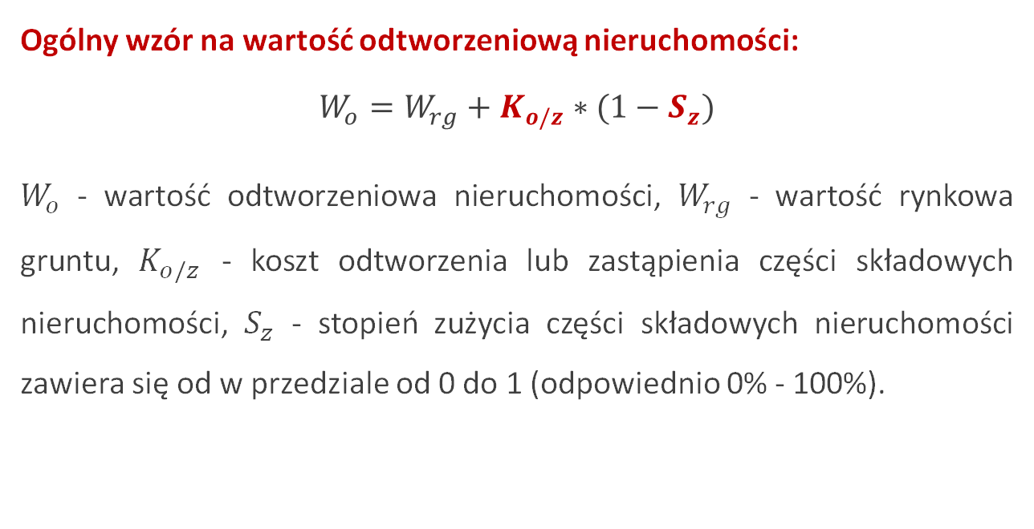
Podejście kosztowe – ogólny wzór
Ogólny wzór na wartość odtworzeniową nieruchomości:
$$W_{o}=W_{rg}+K_{o/z}∗(1−S_{z})$$
$W_{o}$ - wartość odtworzeniowa nieruchomości, $W_{rg}$ - wartość rynkowa gruntu, $K_{o/z}$ - koszt odtworzenia lub zastąpienia części składowych nieruchomości, $S_{z}$ - stopień zużycia części składowych nieruchomości zawiera się od w przedziale od 0 do 1 (odpowiednio 0% - 100%).

Slide 78
Podejście kosztowe - metody
metoda kosztów odtworzenia – koszt wybudowania takiego samego obiektu, przy pomocy takiej samej technologii i takich samych materiałów liczony na datę wyceny. Metoda najczęściej stosowana do wyceny nowszych obiektów.
metoda kosztów zastąpienia – koszt wybudowania obiektu o tych samych funkcjach, tych samych gabarytach, przy uwzględnieniu zmian technologicznych i dzisiejszych wymogów użytkowych. Metoda stosowana do wyceny starych obiektów.
Szacując koszt odtworzenia części składowych wykorzystuje się więc metodę kosztów odtworzenia.
Szacując koszt zastąpienia części składowych wykorzystuje się więc metodę kosztów zastąpienia.

Slide 79
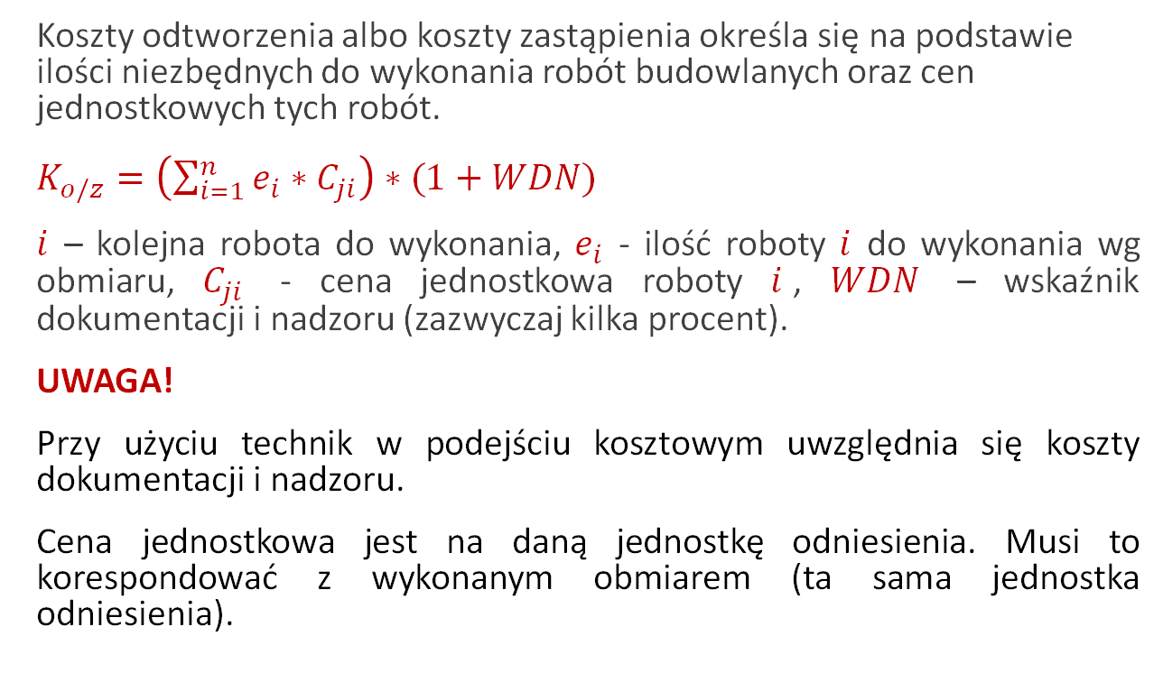
Podejście kosztowe – technika szczegółowa
Koszty odtworzenia albo koszty zastąpienia określa się na podstawie ilości niezbędnych do wykonania robót budowlanych oraz cen jednostkowych tych robót.
$K_{o/z}=\left(\sum_{i=1}^{n}{e_{i}}∗C_{ji}\right)∗(1+WDN)$
$i$ – kolejna robota do wykonania, $e_{i}$ - ilość roboty $i$ do wykonania wg obmiaru, $C_{ji}$ - cena jednostkowa roboty $i$, $WDN$ – wskaźnik dokumentacji i nadzoru (zazwyczaj kilka procent).
UWAGA!
Przy użyciu technik w podejściu kosztowym uwzględnia się koszty dokumentacji i nadzoru.
Cena jednostkowa jest na daną jednostkę odniesienia. Musi to korespondować z wykonanym obmiarem (ta sama jednostka odniesienia).

Slide 80
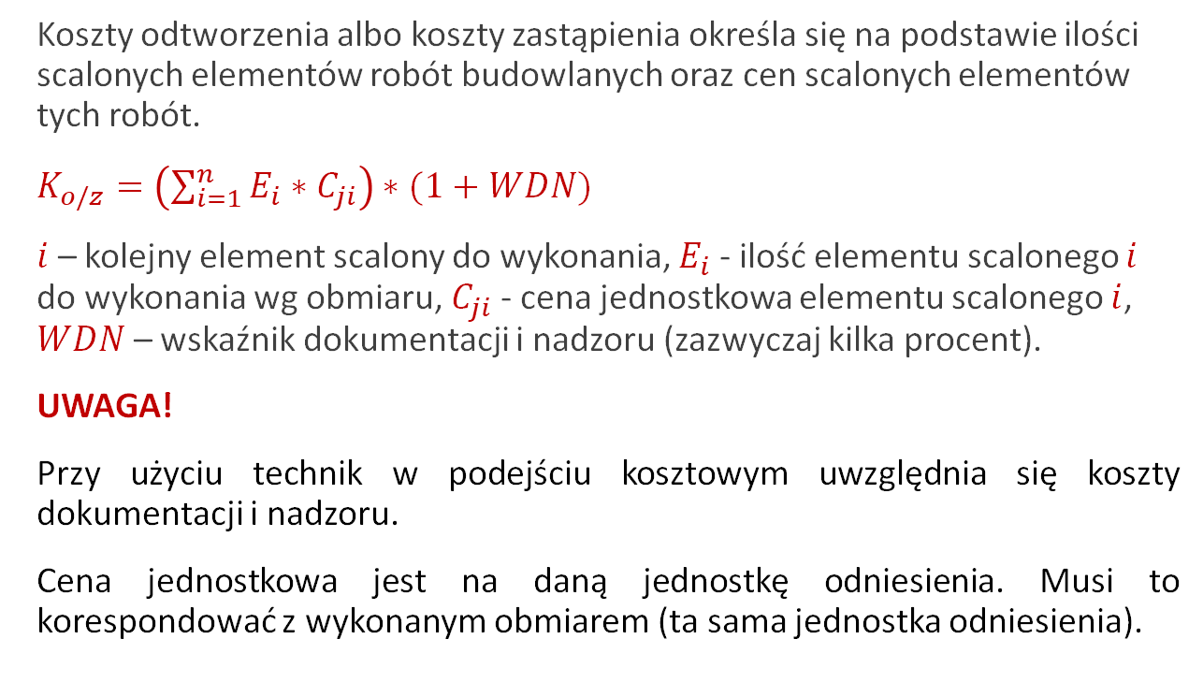
Podejście kosztowe – technika elementów scalonych
Koszty odtworzenia albo koszty zastąpienia określa się na podstawie ilości scalonych elementów robót budowlanych oraz cen scalonych elementów tych robót.
$K_{o/z}=\left(\sum_{i=1}^{n}{E_{i}}∗C_{ji}\right)∗(1+WDN)$
$i$ – kolejny element scalony do wykonania, $E_{i}$ - ilość elementu scalonego $i$ do wykonania wg obmiaru, $C_{ji}$ - cena jednostkowa elementu scalonego $i$, $WDN$ – wskaźnik dokumentacji i nadzoru (zazwyczaj kilka procent).
UWAGA!
Przy użyciu technik w podejściu kosztowym uwzględnia się koszty dokumentacji i nadzoru.
Cena jednostkowa jest na daną jednostkę odniesienia. Musi to korespondować z wykonanym obmiarem (ta sama jednostka odniesienia).

Slide 81
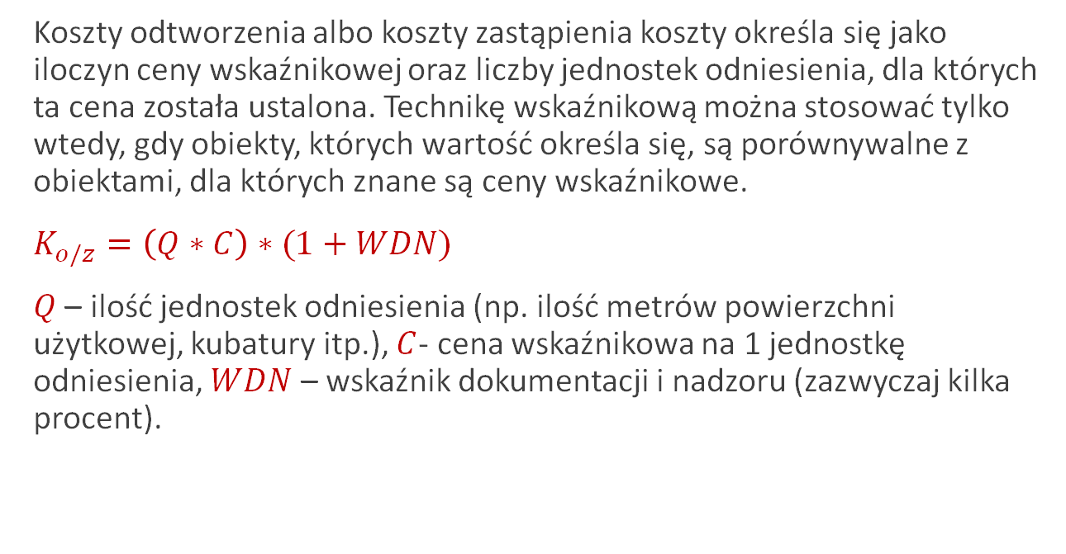
Podejście kosztowe – technika wskaźnikowa
Koszty odtworzenia albo koszty zastąpienia koszty określa się jako iloczyn ceny wskaźnikowej oraz liczby jednostek odniesienia, dla których ta cena została ustalona. Technikę wskaźnikową można stosować tylko wtedy, gdy obiekty, których wartość określa się, są porównywalne z obiektami, dla których znane są ceny wskaźnikowe.
$K_{o/z}=\left(Q∗C\right)∗(1+WDN)$
$Q$ – ilość jednostek odniesienia (np. ilość metrów powierzchni użytkowej, kubatury itp.), $C$- cena wskaźnikowa na 1 jednostkę odniesienia, $WDN$ – wskaźnik dokumentacji i nadzoru (zazwyczaj kilka procent).

Slide 82
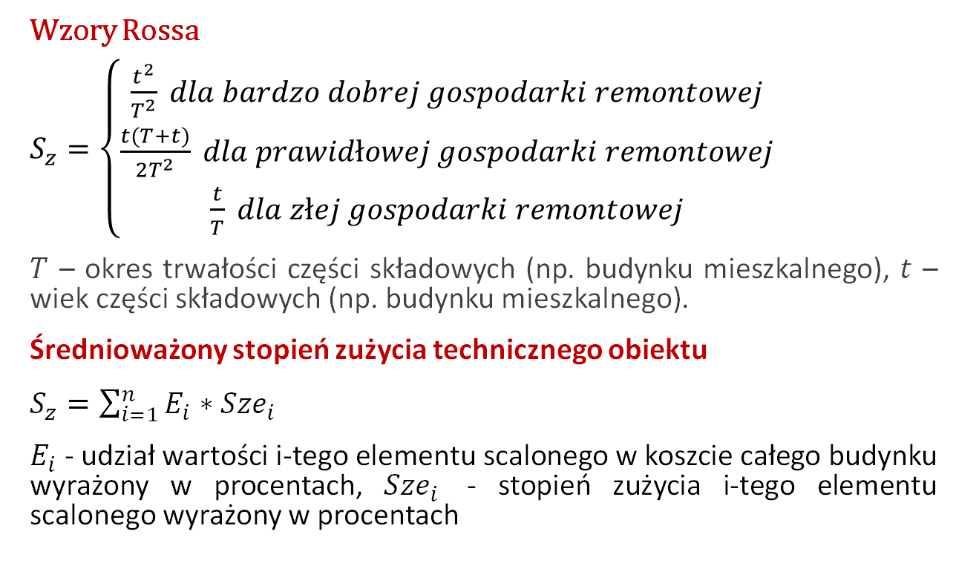
Podejście kosztowe – stopień zużycia
Wzory Rossa
$S_{z}=\left\{\begin{aligned}\frac{t^{2}}{T^{2}} dla bardzo dobrej gospodarki remontowej \\ \frac{t(T+t)}{2T^{2}} dla prawidłowej gospodarki remontowej \\ \frac{t}{T} dla złej gospodarki remontowej\end{aligned}\right.$
$T$ – okres trwałości części składowych (np. budynku mieszkalnego), $t$ – wiek części składowych (np. budynku mieszkalnego).
Średnioważony stopień zużycia technicznego obiektu
$S_{z}=\sum_{i=1}^{n}{E_{i}∗{Sze}_{i}}$
$E_{i}$ - udział wartości i-tego elementu scalonego w koszcie całego budynku wyrażony w procentach, ${Sze}_{i}$ - stopień zużycia i-tego elementu scalonego wyrażony w procentach

Slide 83
Podejście mieszane – opis (wykład 5 - st.)
Podejście mieszane stanowi kompilację metodologii wykorzystywanej w innych podejściach, tj. w podejściu porównawczym, dochodowym i kosztowym.
Podejście mieszane można stosować do określania wartości rynkowej nieruchomości, w przypadkach braku odpowiedniej liczby transakcji nieruchomości podobnych do nieruchomości szacowanej lub jeśli zgromadzone dane nie pozwalają na określenie wartości rynkowej w podejściu porównawczym lub dochodowym.

Slide 84
Podejście mieszane - metody
Metoda pozostałościowa
Metoda kosztów likwidacji
Metoda wskaźników szacunkowych gruntu

Slide 85
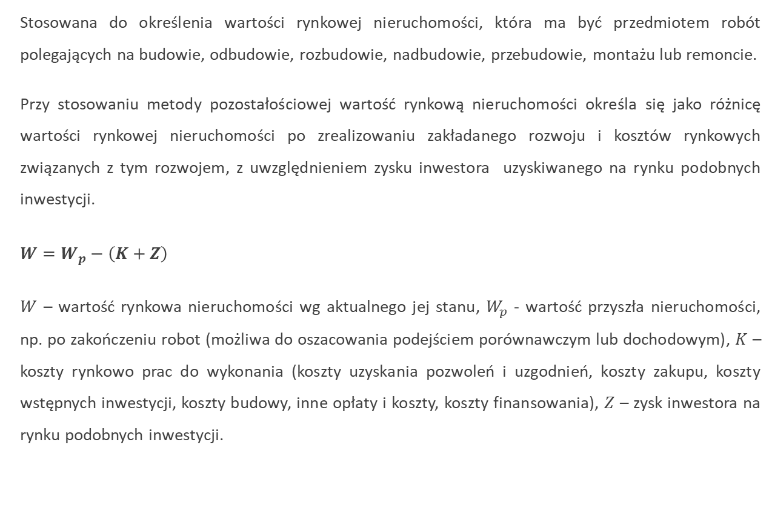
Podejście mieszane – metoda pozostałościowa
Stosowana do określenia wartości rynkowej nieruchomości, która ma być przedmiotem robót polegających na budowie, odbudowie, rozbudowie, nadbudowie, przebudowie, montażu lub remoncie.
Przy stosowaniu metody pozostałościowej wartość rynkową nieruchomości określa się jako różnicę wartości rynkowej nieruchomości po zrealizowaniu zakładanego rozwoju i kosztów rynkowych związanych z tym rozwojem, z uwzględnieniem zysku inwestora uzyskiwanego na rynku podobnych inwestycji.
$W=W_{p}−\left(K+Z\right)$
$W$ – wartość rynkowa nieruchomości wg aktualnego jej stanu, $W_{p}$ - wartość przyszła nieruchomości, np. po zakończeniu robot (możliwa do oszacowania podejściem porównawczym lub dochodowym), $K$ – koszty rynkowo prac do wykonania (koszty uzyskania pozwoleń i uzgodnień, koszty zakupu, koszty wstępnych inwestycji, koszty budowy, inne opłaty i koszty, koszty finansowania), $Z$ – zysk inwestora na rynku podobnych inwestycji.

Slide 86
Podejście mieszane – metoda pozostałościowa
§ 18. 1. Metodę pozostałościową można zastosować, jeżeli łącznie zostaną spełnione następujące warunki:
1) istniejące uwarunkowania nie pozwalają na zastosowanie podejścia porównawczego lub dochodowego;
2) znany jest rodzaj i zakres robót, a także innych działań, o których mowa w § 17 ust. 1;
3) w przyjętych do tej metody elementach odpowiednich podejść uwzględnia się dane odwzorowujące stan rynku.
2. Zastosowanie metody pozostałościowej do określenia wartości rynkowej nieruchomości wymaga uzasadnienia w operacie szacunkowym.

Slide 87
Podejście mieszane – metoda pozostałościowa
Wartość przyszła nieruchomości ustala jest na dzień wyceny, według cen i warunków panujących w dniu wyceny, zakładając stan nieruchomości po zakończeniu robót.

Slide 88
Podejście mieszane – metoda pozostałościowa
Koszty związane z rozwojem nieruchomości
Koszty uzyskania pozwoleń i uzgodnień (decyzje, pozwolenia, uzgodnieni, odwołania, itp.)
Koszty zakupu nieruchomości (koszty transakcyjne, m.in. opłaty pośredników, opłaty notarialne i sądowe)
Koszty wstępne (koszty niezbędne do poniesienia przed rozpoczęciem budowy, np.. regulacja stanu prawnego nieruchomości)
Koszty budowy - stanowią zazwyczaj główny składnik rozwoju nieruchomości w metodzie pozostałościowej. Do określenia kosztów budowy można stosować odpowiednio regulacje NI3 (podejście kosztowe)
Opłaty i inne koszty - zależą głównie od wielkości i złożoności inwestycji, np. doradztwo prawne, koszty sprzedaży i/lub wynajmu w tym: koszty marketingowe, prowizje pośredników.
Koszty finansowania (odsetki, prowizje i opłaty określone na podstawie kalkulacji utraconych korzyści - odsetki naliczane są od zaangażowanych środków finansowych równych zwykle wartości gruntu (lub nieruchomości zabudowanej mającej podlegać rozwojowi) i innych zaangażowanych środków własnych)

Slide 89
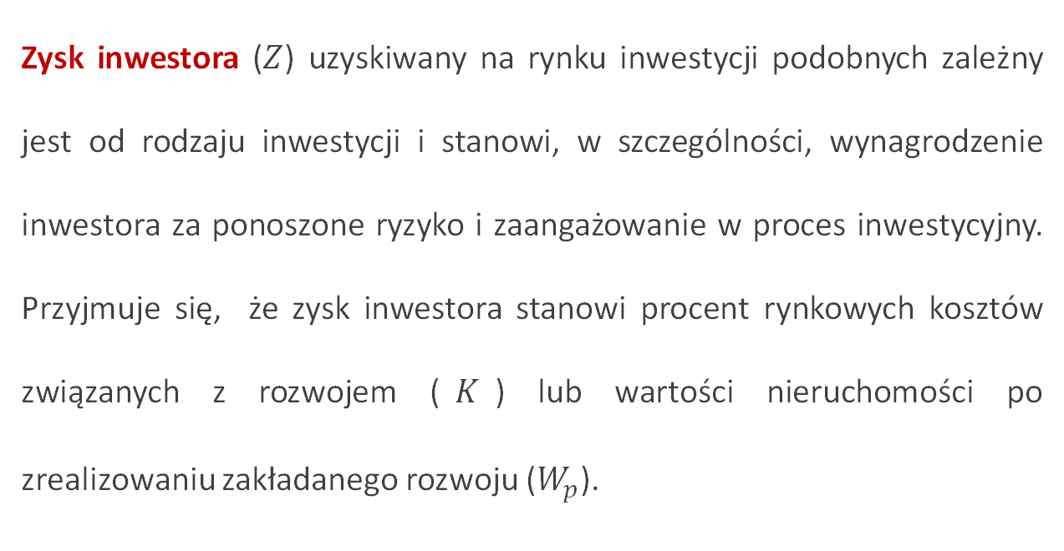
Podejście mieszane – metoda pozostałościowa
Zysk inwestora ($Z$) uzyskiwany na rynku inwestycji podobnych zależny jest od rodzaju inwestycji i stanowi, w szczególności, wynagrodzenie inwestora za ponoszone ryzyko i zaangażowanie w proces inwestycyjny. Przyjmuje się, że zysk inwestora stanowi procent rynkowych kosztów związanych z rozwojem ($K$) lub wartości nieruchomości po zrealizowaniu zakładanego rozwoju ($W_{p}$).

Slide 90
Podejście mieszane – metoda pozostałościowa
Czy jest sposób na ominięcie metody pozostałościowej w celu oszacowania nieruchomości w trakcie budowy przy jednoczesnym braku transakcji nieruchomości podobnych?
TAK!

Slide 91
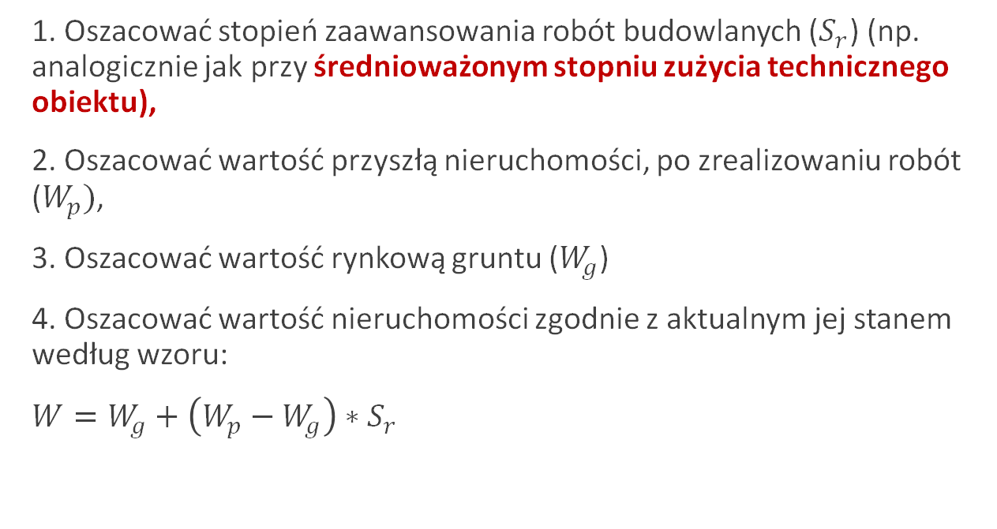
Procedura „ominięcia” metody pozostałościowej
1. Oszacować stopień zaawansowania robót budowlanych ($S_{r}$) (np. analogicznie jak przy średnioważonym stopniu zużycia technicznego obiektu),
2. Oszacować wartość przyszłą nieruchomości, po zrealizowaniu robót ($W_{p})$,
3. Oszacować wartość rynkową gruntu ($W_{g}$)
4. Oszacować wartość nieruchomości zgodnie z aktualnym jej stanem według wzoru:
$W=W_{g}+\left(W_{p}−W_{g}\right)∗S_{r}$

Slide 92
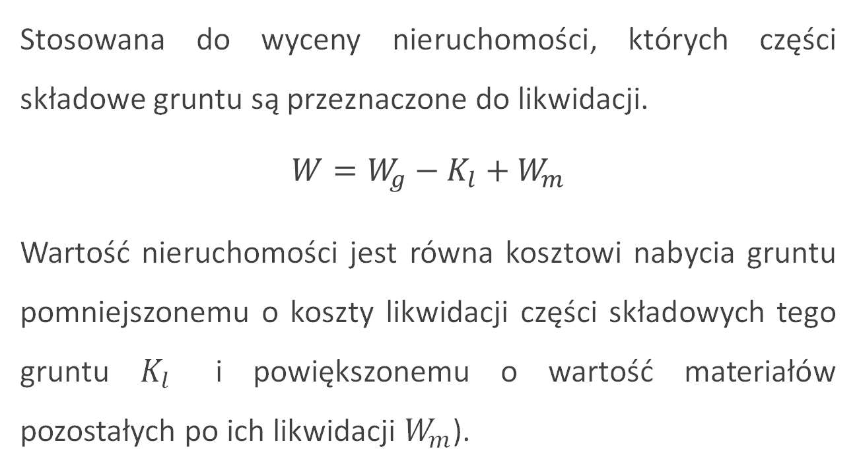
Podejście mieszane – metoda kosztów likwidacji (Wykład 3 – niest).
Stosowana do wyceny nieruchomości, których części składowe gruntu są przeznaczone do likwidacji.
$$W=W_{g}−K_{l}+W_{m}$$
Wartość nieruchomości jest równa kosztowi nabycia gruntu pomniejszonemu o koszty likwidacji części składowych tego gruntu $K_{l}$ i powiększonemu o wartość materiałów pozostałych po ich likwidacji $W_{m}$).

Slide 93
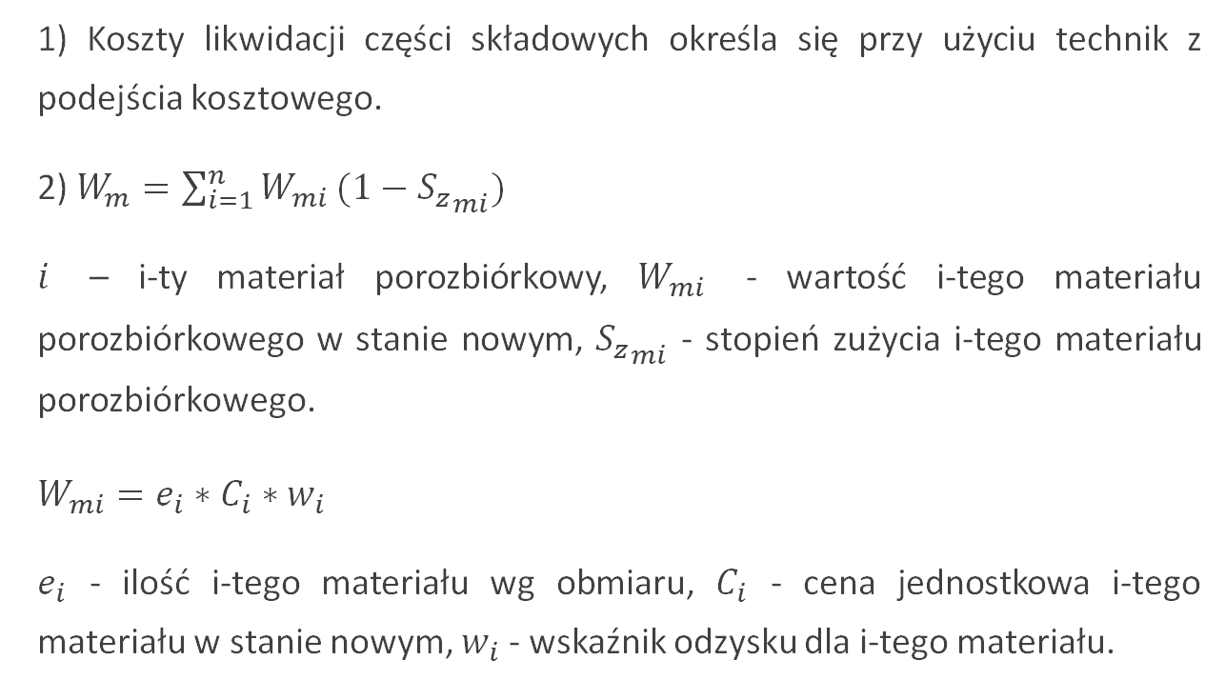
Podejście mieszane – metoda kosztów likwidacji
1) Koszty likwidacji części składowych określa się przy użyciu technik z podejścia kosztowego.
2) $W_{m}=\sum_{i=1}^{n}{W_{mi}}(1−{S_{z}}_{mi})$
$i$ – i-ty materiał porozbiórkowy, $W_{mi}$ - wartość i-tego materiału porozbiórkowego w stanie nowym, ${S_{z}}_{mi}$ - stopień zużycia i-tego materiału porozbiórkowego.
$W_{mi}=e_{i}∗C_{i}∗w_{i}$
$e_{i}$ - ilość i-tego materiału wg obmiaru, $C_{i}$ - cena jednostkowa i-tego materiału w stanie nowym, $w_{i}$ - wskaźnik odzysku dla i-tego materiału.

Slide 94
Podejście mieszane – metoda wskaźników szacunkowych gruntu ()
Służy do określania wartości nieruchomości przeznaczonych na cele rolne lub leśne, w przypadku braku transakcji rynkowych.
Wartość gruntu rolnego określa się z uwzględnieniem powierzchni klasy bonitacyjnej użytku rolnego, wskaźnika szacunkowego gruntu, ceny 1 decytony ziarna żyta, współczynnika korekcyjnego i współczynników korygujących. Cenę ziarna żyta przyjmuje się z rynku lokalnego.
W odniesieniu do nieruchomości rolnych wskaźnik szacunkowy gruntu oznacza dziesięciokrotność aktualnego na dzień wyceny średniego plonu ziarna żyta z 1 hektara, wyrażonego w decytonach, podawanego dla kraju przez Główny Urząd Statystyczny.
Klasy bonitacyjne użytków rolnych przyjmuje się według danych z katastru nieruchomości.
Współczynniki korekcyjne w zależności od klasy bonitacyjnej użytku rolnego oraz od położenia w okręgu podatkowym dla nieruchomości rolnych, a także wskaźniki szacunkowe gruntów dla nieruchomości leśnych określa załącznik nr 1 do rozporządzenia. Okręg podatkowy, o którym mowa w ust. 2, przyjmuje się według przepisów o podatku rolnym.

Slide 95
Podejście mieszane – metoda wskaźników szacunkowych gruntu
Wartość nieruchomości leśnej określa się z uwzględnieniem wskaźnika szacunkowego gruntu, powierzchni gruntu porośniętego drzewostanem o ustalonym gatunku, klasie bonitacyjnej oraz wieku rębności, ceny 1 m3 drewna oraz współczynników korygujących.
Cenę drewna, uwzględniającą koszty jego pozyskania i przemieszczenia do miejsca odbioru transportem mechanicznym, przyjmuje się z rynku lokalnego albo nadleśnictwa właściwego dla miejsca położenia nieruchomości lub nadleśnictw sąsiednich. Cenę drewna przyjmuje się jako średnią ważoną z ostatnich 3 lat z uwzględnieniem rodzaju sortymentów sprzedawanego drewna.
W odniesieniu do nieruchomości leśnych wskaźnik szacunkowy gruntu określa się w zależności od wieku rębności, głównego gatunku lasotwórczego na danym siedlisku i klasy bonitacyjnej drzewostanu w metrach sześciennych drewna.
Przy określaniu głównych gatunków lasotwórczych, klasy bonitacyjnej drzewostanu oraz wieku rębności wykorzystuje się dane odpowiednio z planów urządzenia lasów, uproszczonych planów urządzenia lasów albo decyzji wydanych na podstawie inwentaryzacji stanu lasu.

Slide 96
Podejście mieszane – metoda wskaźników szacunkowych gruntu
Przy stosowaniu metody wskaźników szacunkowych gruntów uwzględnia się następujące poszczególne cechy (współczynniki korygujące):
1) w odniesieniu do nieruchomości przeznaczonych na cele rolne - dogodność dojazdu, kulturę rolną, wielkość zanieczyszczeń środowiska, występowanie urządzeń melioracyjnych, występowanie infrastruktury utrudniającej agrotechnikę, trudność uprawy, strukturę przestrzenną użytków gruntowych;
2) w odniesieniu do nieruchomości przeznaczonych na cele leśne - stopień degradacji siedliska leśnego, szkodliwe oddziaływanie przemysłu na drzewostan, masowe występowanie szkodników, położenie w stosunku do głównych dróg, możliwość przemieszczenia drewna do miejsca odbioru transportem mechanicznym, dogodność dojazdu, rodzaje gruntów przyległych, walory rekreacyjne, strefę zagrożenia pożarowego terenów leśnych.

Slide 97
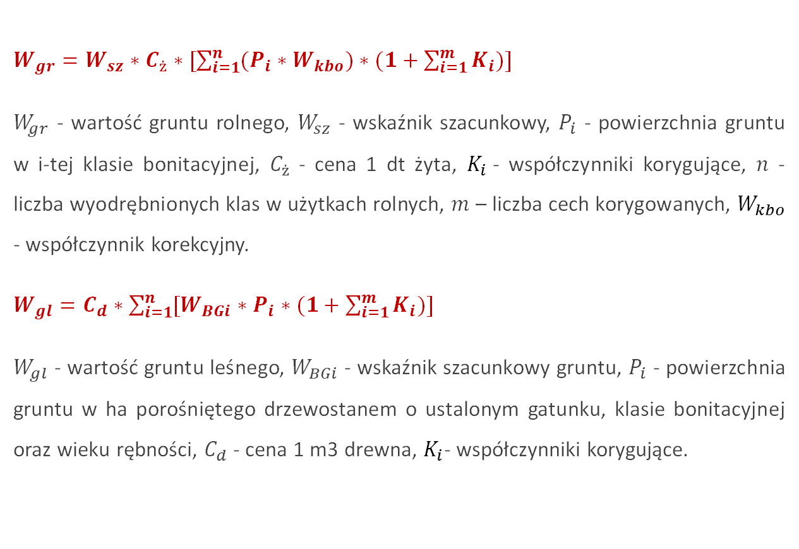
Podejście mieszane – metoda wskaźników szacunkowych gruntu
$W_{gr}=W_{sz}∗C_{ż}∗[\sum_{i=1}^{n}{(P_{i}∗W_{kbo})∗(1+\sum_{i=1}^{m}{K_{i})}}]$
$W_{gr}$ - wartość gruntu rolnego, $W_{sz}$ - wskaźnik szacunkowy, $P_{i}$ - powierzchnia gruntu w i-tej klasie bonitacyjnej, $C_{ż}$ - cena 1 dt żyta, $K_{i}$- współczynniki korygujące, $n$ - liczba wyodrębnionych klas w użytkach rolnych, $m$ – liczba cech korygowanych, $W_{kbo}$ - współczynnik korekcyjny.
$W_{gl}=C_{d}∗\sum_{i=1}^{n}{[W_{BGi}∗P_{i}∗(1+\sum_{i=1}^{m}{K_{i})}}]$
$W_{gl}$ - wartość gruntu leśnego, $W_{BGi}$ - wskaźnik szacunkowy gruntu, $P_{i}$ - powierzchnia gruntu w ha porośniętego drzewostanem o ustalonym gatunku, klasie bonitacyjnej oraz wieku rębności, $C_{d}$ - cena 1 m3 drewna, $K_{i}$- współczynniki korygujące.

Slide 98
Podejście mieszane – metoda wskaźników szacunkowych gruntu
1. Okręg podatkowy - Rozporządzenie Ministra Finansów z dnia 10 grudnia 2001 r. w sprawie zaliczenia gmin oraz miast do jednego z czterech okręgów podatkowych.
2. Zastosowanie metody wskaźników szacunkowych gruntów do określenia wartości nieruchomości rolnych lub leśnych wymaga uzasadnienia w operacie szacunkowym.

Slide 99
ŹRÓDŁA INFORMACJI DO WYCENY
Dr Mateusz tomal
Wykład

Slide 100
Skąd brać dane do wyceny?
Przy szacowaniu nieruchomości wykorzystuje się wszelkie, niezbędne i dostępne dane o nieruchomościach, zawarte w szczególności w:
1) księgach wieczystych;
2) katastrze nieruchomości;
3) ewidencji sieci uzbrojenia terenu;
3a) ewidencji numeracji porządkowej nieruchomości;
3b) rejestrach zabytków;
4) tabelach taksacyjnych i na mapach taksacyjnych tworzonych na podstawie art. 169 organ prowadzący kataster nieruchomości;
5) planach miejscowych, studiach uwarunkowań i kierunków zagospodarowania przestrzennego gminy, decyzjach o warunkach zabudowy i zagospodarowania terenu oraz pozwoleniach na budowę;
6) wykazach prowadzonych przez urzędy skarbowe;
6a) dokumentach będących w posiadaniu agencji, którym Skarb Państwa powierzył, w drodze ustaw, wykonywanie prawa własności i innych praw rzeczowych na jego rzecz;
6b) w aktach notarialnych znajdujących się w posiadaniu spółdzielni mieszkaniowych, dotyczących zbywania spółdzielczych praw do lokali;
7) umowach, orzeczeniach, decyzjach i innych dokumentach, będących podstawą wpisu do ksiąg wieczystych oraz do rejestrów wchodzących w skład operatu katastralnego;
8) świadectwie charakterystyki energetycznej.

Slide 101
Dane do wyceny
Pozyskanie odpowiedniej dokumentacji jest zazwyczaj płatne!
W związku z czym ustawodawca umożliwił:
Wykorzystane w operacie szacunkowym dane poświadczone przez rzeczoznawcę majątkowego mogą mieć formę wypisów i wyrysów z dokumentów lub rejestrów, o których mowa w ust. 1.
Ponadto:
Właściwe organy, agencje, o których mowa w ust. 1 pkt 6a, spółdzielnie mieszkaniowe, sądy oraz urzędy skarbowe są obowiązane udostępniać rzeczoznawcom majątkowym rejestry i dokumenty, o których mowa w ust. 1, w tym umożliwiać sporządzanie kopii dokumentów w dowolnej formie.

Slide 102
Wejście na nieruchomości w celu dokonania oględzin
Nieruchomość zawsze musi być przedmiotem oględzin rzeczoznawcy! Należy zrobić protokół z wizji lokalnej. W niektórych przypadkach rzeczoznawca może wejść w asyście policji na nieruchomość w razie problemów z dokonaniem oględzin.
Regulacja:
Przy wycenie nieruchomości na potrzeby związane w szczególności z pozbawieniem lub ograniczeniem praw do nieruchomości, a także z ponoszeniem ciężarów i świadczeń publicznych, w tym podatków, rzeczoznawca majątkowy działający na zlecenie organów administracji publicznej lub sądów ma prawo wstępu na nieruchomość będącą przedmiotem wyceny oraz dokonywania niezbędnych czynności związanych z szacowaniem nieruchomości.

Slide 103
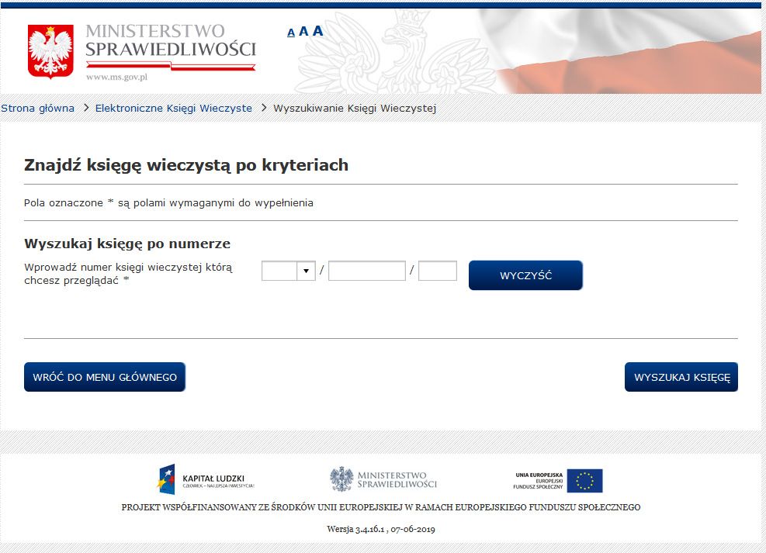
Co w przypadku rozbieżnych danych?
Dane w zakresie oznaczenia nieruchomości – KATASTER (Wydziały Geodezji Starostw lub Urzędów Miast)
Dane w zakresie praw do nieruchomości – KSIĘGA WIECZYSTA (Sądy Wieczystoksięgowe). Dostęp on-line.

Slide 104
Skąd brać dane o cenach transakcyjnych nieruchomości podobnych?
1. Rejestr Cen i Wartości Nieruchomości (Wydziały Geodezji Starostw lub Urzędów Miast) obejmują swym zasięgiem powiat lub miasto na prawach powiatu.
2. Przeglądanie aktów notarialnych, robienie zdjęcie, tworzenie własnej bazy np. w Excel.
3. Zapisanie się do stowarzyszenia osób rozwijających bazę danych na danym terenie np. Instytut Analiz Monitor Rynku Nieruchomości (baza dla Małopolski).
4. Dane o czynszach? Bardzo mało informacji z uwagi na brak wymogu zgłaszania gdziekolwiek tego typu umów. Trzeba korzystać z własnych kontaktów, raportów dużych firm itp.

Slide 105
Czy jest jeden uniwersalny zestaw dokumentów do wyceny?
Niestety nie ma!
Jednak minimum to:
1. Protokół z oględzin (zdjęcia),
2. Protokół z badania księgi wieczystej nieruchomości,
3. Mapa zasadnicza,
4. Wypis z rejestru gruntów/informacja z rejestru gruntów,
5. Wypis i wyrys z miejscowego planu zagospodarowania/studium uwarunkowań i kierunków zagospodarowania przestrzennego gminy/decyzja o warunkach zabudowy,
6. Inne dokumenty np. projekt techniczny budynku, kosztorys prac do wykonania, decyzja o pozwoleniu na budowę, decyzja o pozwoleniu na użytkowanie.

Slide 106
OKREŚLANIE WARTOŚCI NIERUCHOMOŚCI JAKO PRZEDMIOTU RÓŻNYCH PRAW ()
1) Prawo własności
2) Prawo użytkowania wieczystego
3) Prawo użytkowania, służebność gruntowa i osobista
4) Służebność przesyłu
Dr Mateusz tomal
Wykład

Slide 107
Prawo własności
§ 29. 1. Przy określaniu wartości nieruchomości jako przedmiotu prawa własności przyjmuje się ceny transakcyjne uzyskiwane przy sprzedaży nieruchomości podobnych jako przedmiotu prawa własności.
Jeżeli na rynku nieruchomości, właściwym ze względu na położenie wycenianej nieruchomości, brak jest transakcji sprzedaży nieruchomości podobnych jako przedmiotu prawa własności lub liczba transakcji nieruchomościami podobnymi jest niewystarczająca, ale dokonano transakcji sprzedaży nieruchomości podobnych jako przedmiotu prawa użytkowania wieczystego, wartość rynkową wycenianej nieruchomości jako przedmiotu prawa własności określa się na podstawie wzajemnych relacji pomiędzy cenami nieruchomości podobnych jako przedmiotu prawa własności a cenami nieruchomości podobnych jako przedmiotu prawa użytkowania wieczystego, uzyskiwanymi przy transakcjach dokonywanych na innych porównywalnych rynkach nieruchomości, na których dokonywano obydwu rodzajów transakcji.

Slide 108

Prawo własności
§ 29. W przypadku braku możliwości ustalenia wzajemnych relacji, o których mowa w ust. 2, wartość prawa własności nieruchomości określa się jako iloraz wartości nieruchomości jako przedmiotu prawa użytkowania wieczystego i współczynnika korygującego obliczonego według wzoru:
S_{R} - stawkę procentową opłaty rocznej nie większą niż 3%, t - liczbę lat niewykorzystanego okresu użytkowania wieczystego, T - liczbę lat, na które ustanowiono użytkowanie wieczyste, R - przeciętną stopę kapitalizacji ustalaną na podstawie badania rynku nieruchomości przez rzeczoznawcę majątkowego, nie mniejszą jednak niż 0,09 i nie większą niż 0,12.

Slide 109
Prawo użytkowania wieczystego
1. Przy określaniu wartości rynkowej nieruchomości gruntowej jako przedmiotu prawa użytkowania wieczystego stosuje się podejście porównawcze, przyjmując ceny transakcyjne uzyskiwane przy sprzedaży nieruchomości gruntowych niezabudowanych jako przedmiotu prawa użytkowania wieczystego.
2. Przy wyborze nieruchomości, o których mowa w ust. 1, uwzględnia się wysokość stawek procentowych opłat rocznych z tytułu użytkowania wieczystego oraz niewykorzystany okres trwania tego prawa.
3. Jeżeli na rynku nieruchomości, właściwym ze względu na położenie wycenianej nieruchomości, brak jest transakcji sprzedaży nieruchomości gruntowych jako przedmiotu prawa użytkowania wieczystego lub liczba transakcji tego rodzaju nieruchomościami jest niewystarczająca, ale dokonano transakcji sprzedaży nieruchomości podobnych jako przedmiotu prawa własności, wartość wycenianej nieruchomości jako przedmiotu prawa użytkowania wieczystego określa się na podstawie wzajemnych relacji pomiędzy cenami nieruchomości podobnych jako przedmiotu prawa użytkowania wieczystego a cenami nieruchomości podobnych jako przedmiotu prawa własności, uzyskiwanymi przy transakcjach dokonywanych na innych porównywalnych rynkach nieruchomości, na których dokonywano obydwu rodzajów transakcji.

Slide 110
Prawo użytkowania wieczystego
4. W szczególnie uzasadnionych przypadkach do określenia wartości rynkowej nieruchomości gruntowej jako przedmiotu prawa użytkowania wieczystego dopuszcza się zastosowanie podejścia mieszanego, metody pozostałościowej.
5. Wartość, o której mowa w ust. 4, określa się jako różnicę wartości nieruchomości z częściami składowymi oraz wartości części składowych nieruchomości określonych w podejściu kosztowym.
6. Jeżeli przy określaniu wartości rynkowej nieruchomości gruntowej jako przedmiotu prawa użytkowania wieczystego nie ma możliwości zastosowania sposobów wyceny, o których mowa w ust. 1, 3 i 4, wartość tę określa się jako iloczyn wartości nieruchomości gruntowej niezabudowanej jako przedmiotu prawa własności i współczynnika korygującego obliczonego według wzoru:

Slide 111
Wartość użytkowania, służebności gruntowej i służebności
1. Wartość prawa użytkowania, służebności gruntowej i służebności osobistej określa się przez obliczenie wielkości wpływu obciążenia nieruchomości tymi prawami na jej wartość.
2. Wielkość wpływu obciążenia nieruchomości prawami, o których mowa w ust. 1, na wartość nieruchomości obciążonej, w zależności od celu wyceny, określa się jako utratę korzyści, jakie mógłby osiągnąć właściciel nieruchomości, gdyby nie była obciążona, lub jako uzyskanie korzyści przez osobę, której te prawa przysługują.

Slide 112

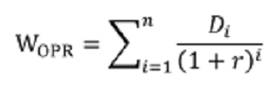
Wartość użytkowania, służebności gruntowej i służebności
Jeżeli w okresie trwania praw dochody roczne wynikające z korzyści, jakie mógłby osiągać właściciel nieruchomości, są stabilne, wartość oblicza się jako:
D - dochody roczne, n - okres trwania praw w latach, r - stopę dyskontową w postaci ułamka dziesiętnego;
Jeżeli w okresie trwania praw dochody roczne wynikające z korzyści, jakie mógłby osiągać właściciel nieruchomości, są zmienne:

Slide 113
Wartość użytkowania, służebności gruntowej i służebności
5. Wartość służebności gruntowej można określić w podejściu porównawczym, jeżeli dostępne są ceny nieruchomości podobnych obciążonych podobnymi służebnościami gruntowymi i ceny nieruchomości podobnych, dla których nie ustanowiono służebności gruntowej.
6. W przypadku gdy prawa, o których mowa w ust. 1, są lub będą wykonywane tylko na części nieruchomości, a ich wykonywanie nie powoduje zmiany walorów użytkowych lub sposobu użytkowania pozostałej części nieruchomości, wartość tych praw określa się, biorąc pod uwagę wyłącznie parametry dotyczące tej części nieruchomości, na której prawa są lub będą wykonywane.
7. Wartość służebności gruntowej ustanowionej na czas nieoznaczony można określić jako iloczyn wartości jednostki porównawczej nieruchomości, na której służebność została lub zostanie ustanowiona, określonej bez uwzględnienia obciążeń ograniczonymi prawami rzeczowymi, powierzchni, na której służebność jest lub będzie wykonywana, oraz współczynnika uwzględniającego zakres korzystania z nieruchomości obciążonej przez uprawnionego według wzoru: W=w x P x K

Slide 114
Służebność przesyłu
3. Wartość służebności przesyłu określa się w podejściu porównawczym, jeżeli dostępne są ceny nieruchomości podobnych obciążonych podobnymi służebnościami przesyłu i ceny nieruchomości podobnych obciążonych podobnymi urządzeniami, dla których nie ustanowiono służebności przesyłu.
4. Wartość służebności przesyłu określa się w podejściu dochodowym, metodą inwestycyjną, techniką dyskontowania strumieni dochodów, bez uwzględniania wartości rezydualnej nieruchomości, jeżeli dostępne są czynsze za korzystanie z podobnych urządzeń posadowionych na podobnych nieruchomościach.
5. W przypadku braku danych rynkowych, o których mowa w ust. 3 i 4, wartość służebności przesyłu określa się jako iloczyn powierzchni pasa służebności przesyłu i wartości rynkowej jednostki porównawczej nieruchomości w tym pasie, określonej z uwzględnieniem obciążenia innymi urządzeniami, lokalizacji urządzenia i jego posadowienia oraz współczynnika korzystania z pasa służebności przesyłu przez przedsiębiorcę przesyłowego.

Slide 115
Służebność przesyłu
6. W przypadku braku danych rynkowych współczynnik korzystania z pasa służebności przesyłu przez przedsiębiorcę przesyłowego można przyjąć w wysokości:
1) dla urządzeń podziemnych: ≤ 0,3;
2) dla urządzeń nadziemnych: ≤ 0,5;
3) dla urządzeń naziemnych: 1;
4) dla urządzeń posadowionych w pasach przeznaczonych do przejścia i przejazdu, w tym dróg wewnętrznych: ≤ 0,1.

Slide 116
Najem, dzierżawa, użyczenie
Jeżeli nieruchomość jest przedmiotem umowy najmu, dzierżawy, użyczenia albo innej umowy, której przedmiotem jest korzystanie z nieruchomości, a ustanowienie tych praw wpływa na zmianę wartości nieruchomości, przepisy § 31 ust. 1-4 i 6 stosuje się odpowiednio.

Slide 117
Obciążenia
1. Przy określaniu wartości nieruchomości uwzględnia się obciążenia nieruchomości ograniczonymi prawami rzeczowymi, jeżeli wpływają one na zmianę tej wartości. Przy określaniu wartości nieruchomości pomija się hipotekę.
2. Przy określaniu wartości nieruchomości obciążonej ograniczonymi prawami rzeczowymi jej wartość pomniejsza się o kwotę odpowiadającą wartości tych praw, równej zmianie wartości nieruchomości, spowodowanej następstwami ustanowienia ograniczonych praw rzeczowych.
3. Suma wartości nieruchomości obciążonej oraz wartości praw obciążających tę nieruchomość nie może być większa niż wartość, jaką nieruchomość miałaby, gdyby nie była obciążona ograniczonymi prawami rzeczowymi.

Slide 118
Obciążenia
4. W przypadku braku możliwości określenia wartości w sposób, o którym mowa w ust. 2, wartość ograniczonego prawa rzeczowego określa się przez obliczenie kosztów uzyskania tego prawa.
5. Przepisy ust. 2-4 stosuje się odpowiednio, jeżeli nieruchomość jest przedmiotem umowy najmu, dzierżawy, użyczenia albo innej umowy, której przedmiotem jest korzystanie z nieruchomości, jeżeli wpływa to na zmianę wartości nieruchomości.

Slide 119
WYBRANE WYCENY DO CELÓW SZCZEGÓLNYCH ()
1) Opłata adiacencka
2) Opłata planistyczna
3) Użytkowanie wieczyste
4) Zabezpieczenie wierzytelności
Dr Mateusz tomal
Wykład

Slide 120
Opłata adiacencka (infrastruktura techniczna)
1. Przy określaniu wartości nieruchomości przed wybudowaniem urządzeń infrastruktury technicznej i po ich wybudowaniu, dla ustalenia opłat adiacenckich, o których mowa w art. 144 ustawy, nie uwzględnia się wartości części składowych tej nieruchomości.
2. Przy określaniu wartości nieruchomości po wybudowaniu urządzeń infrastruktury technicznej uwzględnia się w szczególności jej powierzchnię, zasięg nieruchomości objętej wpływem infrastruktury technicznej, zakres korzystania z infrastruktury technicznej, odległość nieruchomości od urządzeń infrastruktury technicznej oraz warunki podłączenia nieruchomości do tych urządzeń.
3. W przypadku, o którym mowa w art. 144 ust. 2 ustawy, określenie wartości nieruchomości przed wybudowaniem urządzeń infrastruktury technicznej i po ich wybudowaniu dotyczy nieruchomości jako przedmiotu prawa użytkowania wieczystego.

Slide 121
Opłata adiacencka (podział)
Ustawa o g.n. art. 98a
1b. Wartość nieruchomości przed podziałem i po podziale określa się według cen na dzień, w którym decyzja zatwierdzająca podział nieruchomości stała się ostateczna albo orzeczenie o podziale stało się prawomocne. Stan nieruchomości przed podziałem przyjmuje się na dzień wydania decyzji zatwierdzającej podział nieruchomości, a stan nieruchomości po podziale przyjmuje się na dzień, w którym decyzja zatwierdzająca podział nieruchomości stała się ostateczna albo orzeczenie o podziale stało się prawomocne, przy czym nie uwzględnia się części składowych nieruchomości. Wartość nieruchomości przyjmuje się jako sumę wartości działek możliwych do samodzielnego zagospodarowania wchodzących w skład nieruchomości podlegającej podziałowi.

Slide 122

Opłata adiacencka (podział)
1. Jeżeli na rynku nieruchomości, właściwym ze względu na położenie wycenianej nieruchomości, brak jest transakcji sprzedaży nieruchomości podobnych, wartość nieruchomości według stanu przed podziałem dla ustalenia opłaty adiacenckiej, o której mowa w art. 98a ustawy, określa się parametrycznie, przyjmując za podstawę wartość określoną dla stanu nieruchomości po podziale, z uwzględnieniem współczynnika zmiany wartości nieruchomości na skutek jej podziału oraz kosztów podziału, według wzoru:
W_{I} - wartość gruntu według stanu przed podziałem, W_{II} - wartość gruntu według stanu po podziale, E - współczynnik zmiany wartości nieruchomości, wyrażający ekonomiczną korzyść podziału wynikającą z ułatwień w sprzedaży nieruchomości, ustalony w zależności od przeważającego przeznaczenia gruntu w granicach od 0,02 do 0,06, K_{p} - koszty podziału nieruchomości ustalone według danych z rynku usług geodezyjnych.

Slide 123
Opłata adiacencka (podział)
2. Zastosowanie sposobu wyceny, o którym mowa w ust. 1, wymaga uzasadnienia w operacie szacunkowym.
3. Współczynniki zmiany wartości nieruchomości, w zależności od występujących uwarunkowań, określa załącznik nr 2 do rozporządzenia.

Slide 124
Opłata planistyczna
1. Przy określaniu wartości nieruchomości dla ustalenia odszkodowań albo opłaty, o których mowa w art. 36 ust. 1 pkt 1, ust. 3 i 4 oraz art. 37¹ ust. 1 pkt 1 ustawy z dnia 27 marca 2003 r. o planowaniu i zagospodarowaniu przestrzennym (Dz. U. z 2023 r. poz. 977, 1506, 1597 i 1688), a także dla ustalenia cen wykupów, o których mowa w art. 36 ust. 1 pkt 2 oraz art. 37¹ ust. 1 pkt 2 tej ustawy, przyjmuje się stan nieruchomości z dnia wejścia w życie planu miejscowego lub jego zmiany.
2. Wartość nieruchomości określa się według poziomu cen:
1) z dnia, w którym następuje ustalenie odszkodowania, chyba że w oparciu o art. 363 § 2 ustawy z dnia 23 kwietnia 1964 r. - Kodeks cywilny jest wymagane przyjęcie innej daty - w przypadku ustalania odszkodowań, o których mowa w art. 36 ust. 1 pkt 1 oraz art. 37¹ ust. 1 pkt 1 ustawy wymienionej w ust. 1;
2) z dnia wykupu - w przypadku ustalania cen wykupów, o których mowa w art. 36 ust. 1 pkt 2 oraz art. 37¹ ust. 1 pkt 2 ustawy wymienionej w ust. 1.
3. Przedmiotem wyceny, o której mowa w ust. 1, może być cała nieruchomość albo jej część o wyraźnie wyodrębnionych obszarach o jednorodnym przeznaczeniu.

Slide 125
Przekształcenie prawa użytkowania wieczystego w prawo własności
1. Na potrzeby ustalenia opłaty z tytułu przekształcenia prawa użytkowania wieczystego w prawo własności, o której mowa w art. 4 ust. 2 ustawy z dnia 29 lipca 2005 r. o przekształceniu prawa użytkowania wieczystego w prawo własności nieruchomości (Dz. U. z 2019 r. poz. 1314 oraz z 2023 r. poz. 1463), określa się wartość nieruchomości gruntowej niezabudowanej jako przedmiotu prawa własności oraz wartość tej nieruchomości jako przedmiotu prawa użytkowania wieczystego.
2. Przy określaniu wartości nieruchomości gruntowej niezabudowanej jako przedmiotu prawa własności stosuje się przepisy § 29, przyjmując stan nieruchomości, jej przeznaczenie i ceny z dnia wydania decyzji o przekształceniu.
3. Przy określaniu wartości nieruchomości jako przedmiotu prawa użytkowania wieczystego wartość tę określa się jako iloczyn wartości nieruchomości gruntowej niezabudowanej jako przedmiotu prawa własności i współczynnika korygującego obliczonego według wzoru, o którym mowa w § 30 ust. 6.

Slide 126
Oddanie w uw; aktualizacja opłat z tytułu uw
1. Na potrzeby ustalenia ceny nieruchomości gruntowej niezabudowanej dla celu oddania tej nieruchomości w użytkowanie wieczyste albo dla celu aktualizacji opłat rocznych z tego tytułu określa się jej wartość jako przedmiotu prawa własności, stosując podejście porównawcze, z uwzględnieniem § 30 ust. 4 i 5.
2. Przy określaniu wartości, o której mowa w ust. 1, stosuje się ceny transakcyjne sprzedaży nieruchomości niezabudowanych jako przedmiotu prawa własności, z zastrzeżeniem § 29 ust. 2 i 3 oraz § 30 ust. 4 i 5.
3. Jeżeli nieruchomość gruntowa oddawana w użytkowanie wieczyste jest zabudowana, po określeniu jej wartości jako przedmiotu prawa własności z wartości tej wyodrębnia się wartość gruntu, budynków lub ich części oraz innych urządzeń.
4. Wartość nieruchomości, o których mowa w ust. 1-3, określa się według stanu nieruchomości i cen na dzień oddania nieruchomości w użytkowanie wieczyste albo według stanu nieruchomości i cen na dzień aktualizacji opłat z tytułu użytkowania wieczystego, z uwzględnieniem celu, na jaki nieruchomość została oddana w użytkowanie wieczyste. Jeżeli po oddaniu nieruchomości gruntowej w użytkowanie wieczyste nastąpiła trwała zmiana sposobu korzystania z nieruchomości, powodująca zmianę celu użytkowania wieczystego, przyjmuje się aktualny stan zagospodarowania tej nieruchomości wynikający z dokumentów przedłożonych rzeczoznawcy majątkowemu przez zamawiającego wycenę.

Slide 127
Oddanie w uw; aktualizacja opłat z tytułu uw
6. Przy określaniu wartości nieruchomości gruntowej jako przedmiotu prawa użytkowania wieczystego do celu, o którym mowa w art. 33 ust. 3 ustawy, wartość tę określa się jako iloczyn wartości nieruchomości gruntowej niezabudowanej jako przedmiotu prawa własności i współczynnika korygującego obliczonego według wzoru, o którym mowa w § 30 ust. 6.
7. Przy określaniu wartości nieruchomości gruntowej sprzedawanej jej użytkownikowi wieczystemu stosuje się przepisy ust. 1-4.

Slide 128
Zobowiązania podatkowe
Przy określaniu wartości rynkowej nieruchomości na potrzeby zobowiązań podatkowych stosuje się w podejście porównawcze.

Slide 129
Wycena na potrzeby indywidualnego inwestora
Przy dokonywaniu wyceny nieruchomości dla indywidualnych potrzeb inwestora uwzględnia się jego wymagania lub zamierzenia w zakresie rozwoju tej nieruchomości. Tak określona wartość może służyć wyłącznie do oceny możliwego sposobu wykorzystywania lub inwestowania w nieruchomość, co stwierdza się przez zamieszczenie odpowiedniej klauzuli w opracowaniu.

Slide 130
Drogi publiczne
1. Wartość rynkową nieruchomości dla potrzeb ustalenia odszkodowania za nieruchomości wywłaszczone lub przejęte z mocy prawa na podstawie przepisów ustawy z dnia 10 kwietnia 2003 r. o szczególnych zasadach przygotowania i realizacji inwestycji w zakresie dróg publicznych (Dz. U. z 2023 r. poz. 162) określa się, przyjmując stan nieruchomości z dnia wydania decyzji, ceny nieruchomości z dnia ustalenia odszkodowania, a przeznaczenie nieruchomości zgodnie z art. 154 ustawy bez uwzględnienia ustaleń decyzji. Nie uwzględnia się nakładów poniesionych na nieruchomości po dniu wydania decyzji.
2. W przypadku gdy dane z lokalnego i regionalnego rynku nieruchomości są niewystarczające do określenia wartości rynkowej zgodnie z ust. 1, wartość nieruchomości objętej decyzją określa się w podejściu kosztowym.

Slide 131
Drogi publiczne
Art. 134. Określanie wartości rynkowej wywłaszczanej nieruchomości
1. Podstawę ustalenia wysokości odszkodowania stanowi, z zastrzeżeniem art. 135 określanie wartości odtworzeniowej wywłaszczanej nieruchomości, wartość rynkowa nieruchomości.
2. Przy określaniu wartości rynkowej nieruchomości uwzględnia się w szczególności jej rodzaj, położenie, sposób użytkowania, przeznaczenie, stan nieruchomości oraz aktualnie kształtujące się ceny w obrocie nieruchomościami.
3. Wartość nieruchomości dla celów odszkodowania określa się według aktualnego sposobu jej użytkowania, jeżeli przeznaczenie nieruchomości, zgodne z celem wywłaszczenia, nie powoduje zwiększenia jej wartości.
4. Jeżeli przeznaczenie nieruchomości, zgodne z celem wywłaszczenia, powoduje zwiększenie jej wartości, wartość nieruchomości dla celów odszkodowania określa się według alternatywnego sposobu użytkowania wynikającego z tego przeznaczenia.

Slide 132
Drogi publiczne
4. W przypadku gdy na realizację inwestycji drogowej została wywłaszczona lub przejęta z mocy prawa nieruchomość, która na dzień wydania decyzji była przeznaczona pod inwestycję drogową, wartość rynkową określa się, przyjmując przeznaczenie nieruchomości przeważające wśród gruntów przyległych, chyba że określenie wartości jest możliwe przy uwzględnieniu cen transakcyjnych nieruchomości drogowych. Przepisy ust. 1-3 stosuje się odpowiednio.

Slide 133
Drogi publiczne
6. Przepisy ust. 1-4 stosuje się odpowiednio przy określaniu wartości nieruchomości przeznaczonych, wydzielonych, nabywanych, zajętych lub przejętych pod drogi, a w szczególności:
1) przy określaniu wartości nieruchomości lub ich części dla ustalenia odszkodowania, o którym mowa w art. 73 ust. 1 ustawy z dnia 13 października 1998 r. - Przepisy wprowadzające ustawy reformujące administrację publiczną (Dz. U. poz. 872, z późn. zm. ² ), z tym że stan tych nieruchomości przyjmuje się na dzień 29 października 1998 r.; nie uwzględnia się nakładów dokonanych przez osobę uprawnioną po utracie prawa do władania gruntem;
2) przy określaniu wartości działek gruntu wydzielonych pod drogi publiczne, o których mowa w art. 98 ust. 1 i art. 105 ust. 4 ustawy, z tym że stan nieruchomości, z których wydzielono te działki gruntu, przyjmuje się odpowiednio na dzień wydania decyzji zatwierdzającej podział nieruchomości albo na dzień wejścia w życie uchwały rady gminy o przystąpieniu do scalenia i podziału nieruchomości;
3) przy określaniu wartości nieruchomości dla ustalenia odszkodowania, o którym mowa w art. 24e ustawy z dnia 7 września 2007 r. o przygotowaniu finałowego turnieju Mistrzostw Europy w Piłce Nożnej UEFA EURO 2012 (Dz. U. z 2020 r. poz. 2008);
4) przy określaniu wartości nieruchomości nabywanych pod drogi w drodze umowy, z tym że wszystkie czynniki wpływające na wartość nieruchomości przyjmuje się na dzień zawarcia umowy;
5) przy określaniu wartości nieruchomości wydzielonych lub zajętych pod drogi wewnętrzne.

Slide 134
Zabezpieczenie wierzytelności
1. Przy określaniu wartości nieruchomości w związku z procedurą oceny zdolności kredytowej, o której mowa w art. 70 ustawy z dnia 29 sierpnia 1997 r. - Prawo bankowe (Dz. U. z 2022 r. poz. 2324, z późn. zm. ³ ) oraz w art. 21 ust. 8 ustawy z dnia 23 marca 2017 r. o kredycie hipotecznym oraz o nadzorze nad pośrednikami kredytu hipotecznego i agentami (Dz. U. z 2022 r. poz. 2245 i 2339), przyjmuje się stan nieruchomości i poziom cen na dzień wyceny. Jeżeli określenie wartości nieruchomości ma uwzględniać jej możliwy rozwój, wartość nieruchomości określa się według stanu techniczno-użytkowego, stanu zagospodarowania oraz stopnia wyposażenia w urządzenia infrastruktury technicznej po zakończeniu zakładanego okresu jej rozwoju oraz stanu prawnego, stanu otoczenia nieruchomości i poziomu cen na dzień wyceny.
2. Rzeczoznawca majątkowy wskazuje obszary ryzyka mogące wpływać na wartość wycenianej nieruchomości w przyszłości, a także ujawnia poznane w trakcie wyceny nieruchomości okoliczności ograniczające jej przydatność dla zabezpieczenia wierzytelności. Informacje te stanowią załącznik do operatu szacunkowego.
3. Wycenę nieruchomości można przeprowadzić z uwzględnieniem wewnętrznych uregulowań stosowanych przez instytucje oferujące usługi finansowe, o ile uwarunkowania te nie są sprzeczne z przepisami prawa.
4. Przepisy ust. 1-3 stosuje się odpowiednio, gdy wyceniana nieruchomość stanowi lub będzie stanowić zabezpieczenie innego zobowiązania ustanowionego na rzecz instytucji, o których mowa w ust. 3.

Slide 135
INNE
Dr Mateusz tomal
Wykład

Slide 136
Nieruchomości wpisane do rejestru zabytków
1. Przy stosowaniu podejścia porównawczego w celu określenia wartości nieruchomości wpisanych do rejestru zabytków, wojewódzkiej lub gminnej ewidencji zabytków uwzględnia się:
1) cechy materialne oraz możliwości rozwojowe nieruchomości wynikające z ustaleń służby ochrony zabytków;
2) cechy niematerialne, w tym wartość artystyczną i historyczną, estetykę formy architektonicznej i unikalny charakter nieruchomości;
3) ceny transakcyjne nieruchomości podobnych uzyskiwane na rynku lokalnym, regionalnym, krajowym lub zagranicznym;
4) inne okoliczności związane z zabytkowym charakterem nieruchomości.
2. Przy stosowaniu podejścia dochodowego w celu, o którym mowa w ust. 1, uwzględnia się dochody, jakie można osiągnąć z nieruchomości, oraz ograniczenia i koszty, jakie należy ponosić ze względu na objęcie nieruchomości ochroną konserwatorską.
3. Przepisy ust. 1 i 2 stosuje się odpowiednio do określania wartości nieruchomości objętych także innymi formami ochrony zabytków, o których mowa w ustawie z dnia 23 lipca 2003 r. o ochronie zabytków i opiece nad zabytkami (Dz. U. z 2022 r. poz. 840 oraz z 2023 r. poz. 951 i 1688).

Slide 137
Lokal mieszkalny
1. Na potrzeby ustalenia ceny lokalu, ustanawianego jako przedmiot odrębnej własności, jego wartość określa się łącznie z pomieszczeniami przynależnymi do tego lokalu i udziałem w nieruchomości wspólnej.
2. Określenie wartości lokalu, o którym mowa w ust. 1, może nastąpić, jeżeli na rzucie odpowiednich kondygnacji budynku został oznaczony przez właściciela nieruchomości jako samodzielny lokal i jeżeli zostało wydane zaświadczenie, o którym mowa w art. 2 ust. 3 ustawy z dnia 24 czerwca 1994 r. o własności lokali.
3. Jeżeli wymaga tego cel wyceny, z wartości, o której mowa w ust. 1, wyodrębnia się wartość gruntu wchodzącego w skład nieruchomości wspólnej, odpowiadającą udziałowi właściciela lokalu w tej nieruchomości. Przepis stosuje się odpowiednio do udziału w prawie użytkowania wieczystego związanego z lokalem, o którym mowa w ust. 1.
4. Przepisy ust. 1 i 3 stosuje się odpowiednio przy określaniu wartości lokalu stanowiącego odrębną własność w chwili wyceny.

Slide 138
Wartość nakładów
1. Określenie wartości nakładów poprzedza się ustaleniem okresu, w którym dokonano nakładów, i ich zakresu rzeczowego.
2. Na potrzeby określenia wartości nakładów na nieruchomości określa się wartość nieruchomości uwzględniającą jej stan po dokonaniu nakładów oraz wartość nieruchomości uwzględniającą jej stan przed dokonaniem nakładów.
3. Wartość nakładów odpowiada różnicy wartości nieruchomości, o których mowa w ust. 2, przy czym:
1) przy określaniu wartości nakładów według zasad rynkowych dla ustalenia różnicy wartości nieruchomości określa się jej wartość rynkową;
2) przy określaniu wartości nakładów według zasad kosztowych dla ustalenia różnicy wartości nieruchomości określa się jej wartość odtworzeniową.

Slide 139
Wartość nakładów
4. W przypadku braku danych umożliwiających określenie wartości nieruchomości uwzględniającej jej stan przed dokonaniem nakładów albo gdy mały zakres nakładów nie uzasadnia zastosowania sposobu, o którym mowa w ust. 2 i 3, wartość nakładów określa się jako równą wartości nieruchomości uwzględniającej jej stan po dokonaniu nakładów, pomniejszonej o wartość gruntu jako przedmiotu prawa własności i pomnożonej przez współczynnik przeliczeniowy dokonanych nakładów, o którym mowa w ust. 5.
5. Współczynnik przeliczeniowy dokonanych nakładów ustala się jako:
1) stosunek wysokości poniesionych nakładów, obliczonych z uwzględnieniem ich zakresu rzeczowego oraz uzyskiwanych na rynku lokalnym cen robót wykonanych w ramach tych nakładów, do kosztów odtworzenia części składowych gruntu, których te nakłady dotyczą, z uwzględnieniem ich stanu po dokonaniu nakładów, albo
2) udział wysokości poniesionych nakładów w kosztach odtworzenia części składowych gruntu, których te nakłady dotyczą, o ile istnieją dane pozwalające na ustalenie tego udziału na podstawie analizy obiektów podobnych.

Slide 140
Wartość nakładów
6. Przy ustalaniu współczynnika przeliczeniowego dokonanych nakładów uwzględnia się stopień zużycia technicznego tych elementów części składowych gruntu, których nakłady dotyczą, oraz stopień zużycia tych części składowych gruntu po dokonaniu nakładów.
7. Wartość nieruchomości, o której mowa w ust. 4, określa się jako wartość rynkową, jeżeli wartość nakładów jest określana według zasad rynkowych, albo jako wartość odtworzeniową, jeżeli wartość nakładów jest określana według zasad kosztowych.
8. Przepisy ust. 1-7 stosuje się odpowiednio do określania wartości nakładów dokonanych na nieruchomości będącej przedmiotem użytkowania wieczystego.
9. Przepisy ust. 1-8 stosuje się odpowiednio do wartości nakładów, które zostaną poniesione w przyszłości, jeżeli ich zakres rzeczowy został ustalony.

Slide 141
Wartość nakładów
W przypadku konieczności poniesienia nakładów na przywrócenie nieruchomości do stanu umożliwiającego korzystanie zgodnie z jej przeznaczeniem, przekraczających wartość, jaką nieruchomość miałaby, gdyby te nakłady nie były konieczne, wartość tej nieruchomości może być wyrażona liczbą ujemną. Wyrażenie wartości nieruchomości liczbą ujemną wymaga uzasadnienia w operacie szacunkowym.

Slide 142
OPERAT SZACUNKOWY
Dr Mateusz tomal
Wykład

Slide 143
Operat szacunkowy
1. Operat szacunkowy przedstawia postępowanie, o którym mowa w art. 4 pkt 6 ustawy.
2. Operat szacunkowy zawiera informacje niezbędne do dokonania wyceny nieruchomości przez rzeczoznawcę majątkowego, w tym wskazanie podstaw prawnych i uwarunkowań dokonanych czynności oraz rozwiązań merytorycznych, a także przedstawienie toku obliczeń oraz wyniku końcowego.

Slide 144
Operat szacunkowy
W operacie szacunkowym przedstawia się sposób dokonania wyceny, w tym:
1) określenie przedmiotu i zakresu wyceny;
2) określenie celu wyceny;
3) podstawę formalną wyceny;
4) podstawę prawną wyceny;
5) źródła danych wykorzystanych przy sporządzaniu operatu szacunkowego;
6) daty istotne dla określenia wartości nieruchomości;
7) opis stanu nieruchomości;
8) wskazanie przeznaczenia nieruchomości;
9) analizę i charakterystykę rynku nieruchomości w zakresie dotyczącym celu i sposobu wyceny;
10) wskazanie rodzaju określonej wartości oraz zastosowanego podejścia, metody i techniki szacowania wraz z uzasadnieniem dokonanego wyboru;
11) przedstawienie obliczeń wartości nieruchomości;
12) podanie wyniku wyceny wraz z uzasadnieniem.

Slide 145
Operat szacunkowy
2. Określona przez rzeczoznawcę majątkowego wartość nieruchomości nie zawiera podatków i opłat, w szczególności podatku od towarów i usług. Kwotę wartości nieruchomości wyraża się w pełnych złotych. Kwotę tę można wyrazić w zaokrągleniu do dziesiątek, setek lub tysięcy złotych, jeżeli nie zniekształca to wyniku wyceny.
3. W operacie szacunkowym zamieszcza się także stosowne klauzule wskazujące na szczególne okoliczności dotyczące wyceny nieruchomości.
4. Do operatu szacunkowego dołącza się istotne dokumenty dotyczące nieruchomości wycenianej wykorzystane przy jego sporządzaniu, z wyłączeniem dokumentów zawierających dane powszechnie dostępne.

Slide 146
Operat szacunkowy
1. Przy określaniu przedmiotu wyceny wskazuje się dane identyfikujące nieruchomość wycenianą ustalone w szczególności na podstawie ksiąg wieczystych, katastru nieruchomości lub innych dokumentów.
2. Dla określenia zakresu wyceny wskazuje się rodzaje praw rzeczowych i innych praw do nieruchomości oraz rodzaje części składowych gruntu podlegających wycenie.
3. Jako podstawę formalną wyceny wskazuje się w szczególności dane charakteryzujące zlecenie na dokonanie wyceny albo postanowienie sądu lub organu administracji publicznej.
4. Jako podstawę prawną wyceny wskazuje się przepisy prawne, w oparciu o które dokonano wyceny nieruchomości, a w szczególności przepisy regulujące kompetencje i obowiązki rzeczoznawcy majątkowego, sposób wyboru podejść, metod i technik wyceny nieruchomości oraz definiujące rodzaj i treść praw będących przedmiotem wyceny.
5. W operacie szacunkowym wskazuje się datę, na którą została określona wartość nieruchomości, datę sporządzenia operatu szacunkowego, datę oględzin nieruchomości, jeżeli ich dokonano, oraz datę, na którą przyjęto stan nieruchomości. W zależności od celu wyceny rzeczoznawca majątkowy może wskazać dodatkowe istotne daty.

Slide 147
Operat szacunkowy
1. Operat szacunkowy zawiera podpis rzeczoznawcy majątkowego, który go sporządził, oraz naniesione w formie nadruku lub pieczątki imię i nazwisko oraz numer uprawnień zawodowych w zakresie szacowania nieruchomości. Operat szacunkowy sporządzony w postaci papierowej rzeczoznawca majątkowy podpisuje własnoręcznym podpisem, a sporządzony w postaci elektronicznej - kwalifikowanym podpisem elektronicznym, podpisem zaufanym lub podpisem osobistym.
2. W przypadku gdy operat szacunkowy został sporządzony przez kilku rzeczoznawców majątkowych, każdy z nich podpisuje operat szacunkowy, a także podaje imię i nazwisko oraz numer uprawnień zawodowych w zakresie szacowania nieruchomości w sposób, o którym mowa w ust. 1.

Slide 148
Operat szacunkowy
Dane, o których mowa w art. 155 ust. 2 ustawy, rzeczoznawca majątkowy poświadcza podpisem wraz z podaniem imienia i nazwiska oraz numeru uprawnień zawodowych w zakresie szacowania nieruchomości, chyba że poświadczenie tych danych jest możliwe w sposób, o którym mowa w § 81 ust. 1. Przepis stosuje się również w przypadku poświadczenia danych przez kilku rzeczoznawców majątkowych.

Slide 149
Ważność operatu
3. Operat szacunkowy może być wykorzystywany do celu, dla którego został sporządzony, przez okres 12 miesięcy od daty jego sporządzenia, chyba że wystąpiły zmiany uwarunkowań prawnych lub istotne zmiany czynników, o których mowa w art. 154 szacowanie nieruchomości.
4. Operat szacunkowy może być wykorzystywany po upływie okresu, o którym mowa w ust. 3, po potwierdzeniu jego aktualności przez rzeczoznawcę majątkowego. Potwierdzenie aktualności operatu szacunkowego następuje przez umieszczenie stosownej klauzuli w operacie szacunkowym przez rzeczoznawcę, który go sporządził, oraz dołączenie do operatu szacunkowego analizy potwierdzającej, że od daty jego sporządzenia nie wystąpiły zmiany uwarunkowań prawnych lub istotne zmiany czynników, o których mowa w art. 154 szacowanie nieruchomości. Po potwierdzeniu aktualności operat szacunkowy może być wykorzystywany do celu, dla którego został sporządzony, w kolejnych 12 miesiącach, licząc od dnia upływu okresu, o którym mowa w ust. 3, chyba że wystąpią zmiany uwarunkowań prawnych lub istotne zmiany czynników, o których mowa w art. 154 szacowanie nieruchomości.

Slide 150
Operat szacunkowy
§ 83. [Potwierdzenie aktualności operatu szacunkowego] Potwierdzenie aktualności operatu szacunkowego przez rzeczoznawcę majątkowego, który go sporządził, następuje przez dołączenie do operatu szacunkowego klauzuli, w której rzeczoznawca majątkowy oświadcza o aktualności operatu szacunkowego, oraz analizy, o której mowa w art. 156 ust. 4 ustawy, zawierających datę sporządzenia tych dokumentów. Przepisy § 81 stosuje się odpowiednio.
§ 84. [Prostowanie oczywistych omyłek pisarskich] Rzeczoznawca majątkowy może sprostować oczywiste omyłki pisarskie, jeżeli nie mają one wpływu na wynik wyceny, przez dołączenie do operatu szacunkowego wykazu tych omyłek ze wskazaniem daty jego sporządzenia. Przepisy § 82 stosuje się odpowiednio.

Slide 151
RZECZOZNAWSTWO MAJĄTKOWE
Mateusz tomal
Wykład

Slide 152
Rzeczoznawca majątkowy
to osoba fizyczna posiadająca uprawnienia zawodowe w zakresie szacowania nieruchomości nadane w trybie ugn,
z dniem wpisu do Centralnego Rejestru Rzeczoznawców Majątkowych, rzeczoznawca majątkowy nabywa prawo wykonywania zawodu oraz używania tytułu zawodowego,
dokonuje określania wartości nieruchomości, a także maszyn i urządzeń trwale związanych z nieruchomością.

Slide 153
Podstawowe obowiązki RM
przestrzeganie przepisów prawa, działanie ze szczególną starannością, przestrzeganie zasad etyki zawodowej, kierowania się bezstronnością w wycenie nieruchomości,
stałe doskonalenie kwalifikacji zawodowych oraz dokumentowanie tego obowiązku – dokumentację rzeczoznawca przechowuje przez 5 lat,
zachowanie poufności – informacje pozyskane przez RzM stanowią tajemnicę zawodową,
posiadanie ubezpieczenia OC za szkody wyrządzone w wyniku działalności zawodowej. Kopia dokumentu ubezpieczenia stanowi załącznik do operatu szacunkowego (oraz innych opracowań) lub umowy o dokonanie wyceny nieruchomości.

Slide 154
Doskonalenie zawodowe
Rozporządzenie Ministra Inwestycji I Rozwoju w sprawie stałego doskonalenia kwalifikacji zawodowych przez rzeczoznawców majątkowych
Doskonalenie kwalifikacji zawodowych odbywa się przez:
1) ukończenie organizowanych przez organizacje zawodowe rzeczoznawców majątkowych, o których mowa w art. 4 pkt 15 ustawy z dnia 21 sierpnia 1997 r. o gospodarce nieruchomościami, warsztatów, w trakcie których co najmniej 80% czasu kształcenia stanowią zajęcia praktyczne wykonywane pod nadzorem rzeczoznawcy majątkowego posiadającego doświadczenie w zakresie tematyki, której dotyczy warsztat, oraz
2) ukończenie studiów wyższych, studiów trzeciego stopnia, studiów podyplomowych, szkoleń lub kursów lub
3) udział w konferencjach lub sympozjach naukowych, lub
4) własne lub współautorskie publikacje książkowe, lub
5) własne lub współautorskie artykuły w czasopismach, o których mowa w art. 7 katalog pojęć ustawowych ust. 2 pkt 3 ustawy z dnia 26 stycznia 1984 r. – Prawo prasowe (Dz. U. poz. 24, z późn. zm.)
– z zakresu zagadnień, o których mowa w art. 174 rzeczoznawca majątkowy ust. 3 i 3a ustawy z dnia 21 sierpnia 1997 r. o gospodarce nieruchomościami.

Slide 155
Operat szacunkowy
Rzeczoznawca majątkowy sporządza na piśmie opinię o wartości nieruchomości w formie operatu szacunkowego.
Ponadto,
Rzeczoznawca majątkowy może sporządzać opracowania i ekspertyzy, niestanowiące operatu szacunkowego, dotyczące:
1) rynku nieruchomości oraz doradztwa w zakresie tego rynku;
2) efektywności inwestowania w nieruchomości i ich rozwoju;
3) skutków finansowych uchwalania lub zmiany planów miejscowych;
4) oznaczania przedmiotu odrębnej własności lokali;
5) bankowo-hipotecznej wartości nieruchomości;
6) określania wartości nieruchomości na potrzeby indywidualnego inwestora;
7) wyceny nieruchomości zaliczanych do inwestycji w rozumieniu przepisów o rachunkowości;
8) wyceny nieruchomości jako środków trwałych jednostek w rozumieniu ustawy o rachunkowości.

Slide 156
Forma wykonywania zawodu
Rzeczoznawca majątkowy wykonuje zawód:
1) prowadząc we własnym imieniu działalność gospodarczą jednoosobowo lub w ramach spółki osobowej (jawna, partnerska, komandytowa, komandytowo-akcyjna, cywilna) w zakresie szacowania nieruchomości, lub
2) w ramach stosunku pracy lub umowy cywilnoprawnej u podmiotu prowadzącego działalność w zakresie szacowania nieruchomości.
Powyższe nie dotyczy biegłych sądowych.
Rzeczoznawca majątkowy nie może odmówić pełnienia funkcji biegłego sądowego
Biegłych sądowych z zakresu szacowania nieruchomości powołuje się lub ustanawia spośród osób posiadających uprawnienia zawodowe w zakresie szacowania nieruchomości

Slide 157
Jak zdobyć uprawnienia RM?
Uprawnienia zawodowe w zakresie szacowania nieruchomości nadaje się osobie fizycznej, która:
1) posiada pełną zdolność do czynności prawnych;
2) nie była karana za przestępstwo przeciwko działalności instytucji państwowych oraz samorządu terytorialnego, za przestępstwo przeciwko wymiarowi sprawiedliwości, za przestępstwo przeciwko wiarygodności dokumentów, za przestępstwo przeciwko mieniu, za przestępstwo przeciwko obrotowi gospodarczemu, za przestępstwo przeciwko obrotowi pieniędzmi i papierami wartościowymi lub za przestępstwo skarbowe;

Slide 158
Jak zdobyć uprawnienia RM?
3) posiada wyższe wykształcenie;
4) ukończyła studia podyplomowe w zakresie wyceny nieruchomości (zazwyczaj dwusemestralne);
5) odbyła co najmniej 6-miesięczną praktykę zawodową w zakresie wyceny nieruchomości;
6) przeszła z wynikiem pozytywnym postępowanie kwalifikacyjne, w tym złożyła egzamin dający uprawnienia w zakresie szacowania nieruchomości.

Slide 159
Zwolnienia
2. Obowiązek, o którym mowa w ust. 1 pkt 4, nie dotyczy osoby, która posiada dyplom ukończenia studiów wyższych na kierunku, którego program umożliwia nabycie wiedzy i umiejętności w zakresie wyceny nieruchomości w takim stopniu, jak program studiów podyplomowych w zakresie wyceny nieruchomości, co potwierdza suplement do dyplomu lub zaświadczenie uczelni.
2b. Obowiązek, o którym mowa w ust. 1 pkt 5, nie dotyczy osoby która:
1) odbyła praktykę w zakresie wyceny nieruchomości objętą programem studiów w wymiarze jednego semestru, pod warunkiem, że praktyka była realizowana na podstawie umowy dotyczącej praktyki zawartej między uczelnią a organizacją zawodową rzeczoznawców majątkowych, lub
2) posiada udokumentowane dwuletnie doświadczenie zawodowe świadczące o nabyciu wiedzy i umiejętności w zakresie wyceny nieruchomości w takim stopniu jak osoby, które odbyły praktykę zawodową, o której mowa w ust. 1 pkt 5.

Slide 160
Praktyka
Sporządzenie minimum 6 projektów operatów, w których określa się wartość co najmniej sześciu rodzajów nieruchomości spośród następujących:
a) nieruchomości lokalowej lub nieruchomości jako przedmiotu spółdzielczego własnościowego prawa do lokalu, w podejściu porównawczym, metodą korygowania ceny średniej,
b) nieruchomości zabudowanej, w podejściu porównawczym, metodą porównywania parami,
c) nieruchomości przynoszącej lub mogącej przynosić dochód, w podejściu dochodowym,
d) budynku lub budowli, w podejściu kosztowym,
e) nieruchomości gruntowej w celu ustalenia odszkodowania za wywłaszczenie lub przejęcie z mocy prawa w związku z realizacją celu publicznego,
f) nieruchomości rolnej lub leśnej,
g) nieruchomości gruntowej w celu naliczenia opłaty adiacenckiej lub opłaty planistycznej,
h) nieruchomości obciążonej służebnością w celu ustalenia wynagrodzenia za jej ustanowienie;

Slide 161
Egzamin
I etap – sprawdzenie wymogów formalnych,
II etap – egzamin pisemny trwający 90 minut, aby przejść do części ustnej należy uzyskać minimum 65 punktów na 90 możliwych (test wielokrotnego wyboru),
III etap – egzamin ustny (obrona 2 operatów lub omówienie 2 wylosowanych procedur). Do każdego operatu lub procedury 3 pytania dotyczące podstaw prawnych, podejść, źródeł informacji oraz analizy rynku nieruchomości. Omówienie procedury lub obrona operatu: 0-3 pkt. Odpowiedź na pytanie: 0-3 pkt. Maksymalnie 24 pkt. Zaliczenie od 14 pkt.

Slide 162
Egzamin
1b. Omawiając procedurę wyceny nieruchomości, kandydat przedstawia:
1) przedmiot i zakres wyceny;
2) cel wyceny;
3) podstawy prawne wyceny wraz z uzasadnieniem ich wykorzystania;
4) daty istotne dla określenia wartości nieruchomości wraz z wyjaśnieniem sposobu ich ustalenia;
5) źródła danych o nieruchomości wraz z podaniem zakresu ich wykorzystania;
6) charakterystykę nieruchomości stanowiącej przedmiot wyceny, w szczególności opis jej stanu oraz przeznaczenie;
7) analizę i charakterystykę rynku nieruchomości, podając, odpowiednio do omawianej procedury wyceny, w szczególności:
a) rodzaj i obszar rynku nieruchomości przyjętego dla potrzeb wyceny oraz okres badania cen,
b) źródła informacji o transakcjach dokonanych na określonym dla potrzeb wyceny rynku nieruchomości
oraz zakres ich wykorzystania,
c) sposób dokonania opisu nieruchomości podobnych,
d) wykorzystaną w procesie szacowania nieruchomości jednostkę porównawczą,
e) sposób uwzględnienia zmiany poziomu cen wskutek upływu czasu oraz aktualizacji cen transakcyjnych na datę określenia wartości nieruchomości,
f) sposób ustalenia cech rynkowych oraz ich stanów,
g) sposób ustalenia wielkości korekt ze względu na cechy różniące nieruchomości podobne od nieruchomości wycenianej,
h) sposób analizy czynszów rynkowych lub określania dochodu możliwego do uzyskania z wycenianej nieruchomości oraz stopy kapitalizacji lub stopy dyskontowej, jeżeli omawiana procedura dotyczy podejścia dochodowego;
8) wybrane podejście, metodę i technikę szacowania wraz z uzasadnieniem dokonanego wyboru;
9) sposób ustalenia stopnia zużycia nieruchomości, jeżeli omawiana procedura dotyczy określenia wartości odtworzeniowej nieruchomości;
10) sposób dokonania obliczeń wartości nieruchomości;
11) uzasadnienie wyniku wyceny;
12) klauzule zamieszczone w projekcie operatu szacunkowego wraz ze wskazaniem ich znaczenia;
13) załączniki dołączone do projektu operatu szacunkowego wraz ze wskazaniem ich znaczenia.

